Slide 1
三發地產股份有限公司
03-2023

Slide 2

數位進程評估報告Agenda
1
公司背景
公司基本資料
策略重點
客戶產業趨勢與變化
公司策略意圖與分析
客戶主要的三大發展策略
客戶八大財務指標分析
質化問卷分數落差分析
PwC針對四大面向提供相應的建議
企業三大所需能力
數位發展方向建議
數位架構建議
PwC 潛在建議方案
建議方案 ROI 排名
解決方案規劃建議時程
數位轉型示範案例
附件
質化明細
2
3
4
5

Slide 3
重要聲明
本簡報係依據貴公司之需求所編製。本簡報為一份專業知識說明和提案資料，並不構成貴公司(貴公司)與資誠創新諮詢有限公司(PwC) 間之委任關係。
如本簡報獲 貴公司肯認，雙方將於PwC正式提供服務前另行簽訂正式合約。PwC就本簡報並不對 貴公司或其他與此專案相關之第三人負擔合約或侵權之賠償責任(包括因過失所致者)。此外，PwC是否承接該專案將取決於PwC內部承接審查程序的評估結果。
未經PwC書面同意， 貴公司不得將本簡報之全部或部分提供予任何第三人或使第三人得知其內容。

Slide 4
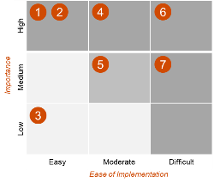

PwC 數位進程評估服務執行方式主要分成四大步驟，依評估模型提供數位轉型進程建議報告
四大步驟完成評估
每年持續追蹤
準備:
進行資料蒐集
研討:
顧問執行訪談
分析:
進行數據解析
優化&報告:
取得與調整
A
質化問卷訪談轉型四大面向
量化分析八大財務指標
自動生成 數位進程建議報告
輸入客戶輪廓
採用新科技進行創新
質化與量化分析
客戶體驗
固定資產 周轉率
存貨周轉天數
產業
客戶
輪廓
規模
B
數位營運
銷貨成本
營收 成長率
Moments that matter
數位科技
應收帳款
週轉天數
營業費用率
改變企業速度與營運活動
用資料驅動每一個決策
四大策略重點
(A,B,C,D)
應付帳款 週轉天數
員工 生產力
數位人才
D
設計好的體驗 讓改變被廣泛接受
C
各面向20題
5分量表
過去三年財務指標
趨勢分析

Slide 5
1
公司背景

Slide 6
公司基本資料
公司Logo (Optional)
三發地產攜手金革唱片，以「文化音樂廳，永續安心宅」定義家的幸福新篇章。金革音樂團隊精選的優美旋律，使三發住戶能徜徉在大廳，隨時享受身心舒緩的感官之旅;建築規劃上，三發團隊以服務與環境永續為原則，透過採光通風、原生植物與貼心設計，讓家成為最安全舒適的堡壘，為每位住戶創造美好和諧的居家體驗與卓越價值。2014年起，三發地產跨領域多元發展，結合星級飯店管理經驗、京富祥營造專業工法、金革唱片音樂文化，形塑三發地產獨一無二的韻味，並積極回饋社會，成立三發教育基金會推行兒童教育，並打造行動書車-「發發蛙探險號」，以 藝文教育、人才培育、生涯探索為出發點，提供更廣闊的學習旅程，同時致力於構築與自然共生的場域，用無數個起泡的繭，讓每座建築都是最有意義的呈現，裝載人與人的生活故事，成為安頓身心靈的幸福棲所。
登記名稱：三發地產股份有限公司
統一編號：84466749
成立時間：1993
產業類別：E【營造及工程業】
資本額：四十五億
員工數：60 人

Slide 7
企業針對轉型模式與價值創造進行整合，建議需先行選擇策略重點，才能有效促使數位轉型推動可持續性商業價值
採用新科技 進行創新
用資料驅動 每一個決策
設計好的體驗 讓改變被廣泛接納
改變企業速度與營運活動
Overview:
主要專注於提供領先的技術和差異化的新產品或新服務
Key Points:
新解決方案與商業模式
以「數位工具」或「技術」支持商業模式創新
創新的過程中追求「快速實現」比追求完美更為重要
以支持營收和成長衡量創新
Overview:
建構數據驅動的企業架構，取得洞察，創造商業價值
Key Points:
大數據分析
建立數位戰情室，取得即時數據
從「描述、總結和分析歷史數據」到「根據過去的事實和模擬預測未來的結果」
Overview:
以「人」的感受為核心價值，打造「共感」體驗
Key Points:
以使用者為中心​，使團隊更貼近客戶與市場需求
建立客戶分眾標籤，發送分眾訊息 · 與活躍用戶進行溝通
描繪客戶旅程
建構未來願景
反覆迭代的實驗與測試​
Overview:
提升組織敏捷與韌性、優化營運流程，針對環境變化快速偵測與回應
Key Points:
打破組織內部孤島、資訊不對稱的問題
推動企業各功能 (銷售、研發、供應鏈等)之間的「新協同模式」
改善內部使用者體驗
企業營運流程優化
領導轉型工作
透過領先技術管理，以市場需求為核心，不斷觀察做出彈性回應，使商業模式長久經營
使用數據資料來指導決策並證明其合理性，將數據資料置於企業戰略的核心，透過洞察創造商業價值
專注用戶體驗，讓產品或服務更人性化，以提升客戶忠誠度
透過敏捷式組織，針對環境變化，提高業務流程彈性且進行快速偵測和回應，以維持或提升市場地位

Slide 8
企業選擇的策略重點：
採用新科技 進行創新
用資料驅動 每一個決策
設計好的體驗 讓改變被廣泛接納
改變企業速度與營運活動
Overview:
主要專注於提供領先的技術和差異化的新產品或新服務
Key Points:
新解決方案與商業模式
以「數位工具」或「技術」支持商業模式創新
創新的過程中追求「快速實現」比追求完美更為重要
以支持營收和成長衡量創新
Overview:
建構數據驅動的企業架構，取得洞察，創造商業價值
Key Points:
大數據分析
建立數位戰情室，取得即時數據
從「描述、總結和分析歷史數據」到「根據過去的事實和模擬預測未來的結果」
Overview:
以「人」的感受為核心價值，打造「共感」體驗
Key Points:
以使用者為中心​，使團隊更貼近客戶與市場需求
建立客戶分眾標籤，發送分眾訊息 · 與活躍用戶進行溝通
描繪客戶旅程
建構未來願景
反覆迭代的實驗與測試​
Overview:
提升組織敏捷與韌性、優化營運流程，針對環境變化快速偵測與回應
Key Points:
打破組織內部孤島、資訊不對稱的問題
推動企業各功能 (銷售、研發、供應鏈等)之間的「新協同模式」
改善內部使用者體驗
企業營運流程優化
領導轉型工作
透過領先技術管理，以市場需求為核心，不斷觀察做出彈性回應，使商業模式長久經營
使用數據資料來指導決策並證明其合理性，將數據資料置於企業戰略的核心，透過洞察創造商業價值
專注用戶體驗，讓產品或服務更人性化，以提升客戶忠誠度
透過敏捷式組織，針對環境變化，提高業務流程彈性且進行快速偵測和回應，以維持或提升市場地位

Slide 9
客戶產業趨勢與變化(Optional)
XXX
XXX
物價波動過劇，成本控制不易
業主預算單價偏低，致利潤偏低
業主撥款程序繁瑣，請款時間過長
同行殺價競爭，得標困難
業主訂定底價過低致得標後經營不易
資金調度困難
單位: %；樣本為1900份相關業者 資料來源: 109年營造業經濟調查概況報告；PwC整理
單位:人 資料來源:教育部統計處；PwC整理

Slide 10
2
公司策略意圖與
分析

Slide 11
客戶主要的三大發展策略:
三發地產股份有限公司
數位轉型重點:
改變企業速度與營運活動

Slide 12
客戶八大財務角度分析

Slide 13
與其他競爭者相比的八大財務分析

Slide 14
質化問卷分數落差分析
1
數位人才
公司如何制定員工晉升發展的條件?
1.99
4
顧客體驗
如何進行客戶分群?
1.92
組織及職涯發展
客戶洞察
2
數位人才
公司如何運用多元招聘方式，增加數位人才?
1.98
5
數位營運
您的倉庫自動化程度如何？
1.91
外部數位技能來源
智能倉儲
2
數位營運
如何向供應商/運營商/客戶提供/接收跟踪資訊？
1.98
6
新科技
公司建立內部資安信任的程度？
1.89
智慧物流與倉儲
安全與信任
2
新科技
如何從資料中分析根因?
1.98
7
新科技
如何應用蒐集到的資料進行預測?
1.86
資料分析
資料分析
3
顧客體驗
如何規劃數位行銷活動?
1.94
8
顧客體驗
如何選擇大客戶?
1.83
數位行銷
數位銷售

Slide 15
PwC針對四大面向提供相應的建議
數位人才
組織及職涯發展
公司如何制定員工晉升發展的條件?
1.99
外部數位技能來源
公司如何運用多元招聘方式，增加數位人才?
1.98
外部數位技能來源
公司如何運用新創公司所提供的數位創新能力，提高競爭優勢?
1.77
顧客體驗
數位行銷
如何規劃數位行銷活動?
1.94
客戶洞察
如何進行客戶分群?
1.92
數位銷售
如何選擇大客戶?
1.83

Slide 16
PwC針對四大面向提供相應的建議
數位營運
智慧物流與倉儲
如何向供應商/運營商/客戶提供/接收跟踪資訊？
1.98
智能倉儲
您的倉庫自動化程度如何？
1.91
智慧物流與倉儲
運輸流程數位化程度如何？
1.55
數位科技
資料分析
如何從資料中分析根因?
1.98
安全與信任
公司建立內部資安信任的程度？
1.89
資料分析
如何應用蒐集到的資料進行預測?
1.86

Slide 17
客戶需要三大所需能力來支撐其策略重點
XXX
策略重點
XXX
XXX
XXX
XXX
XXX
XXX
XXX
XXX
XXX
XXX
XXX
XXX
所需能力

Slide 18
3
數位發展方向建議

Slide 19
數位架構建議
商業價值
企業策略流程
電子商務平台(EC)
知識管理平台(KM)
供應鏈
(SCM)
企業資源
(ERP)
客戶關係
(CRM)
合作夥伴
客戶
智慧製造
(MES)
產品創新
(PIM)
商業分析(BI)
加值服務
Web + IT技術
技術加值

Slide 20
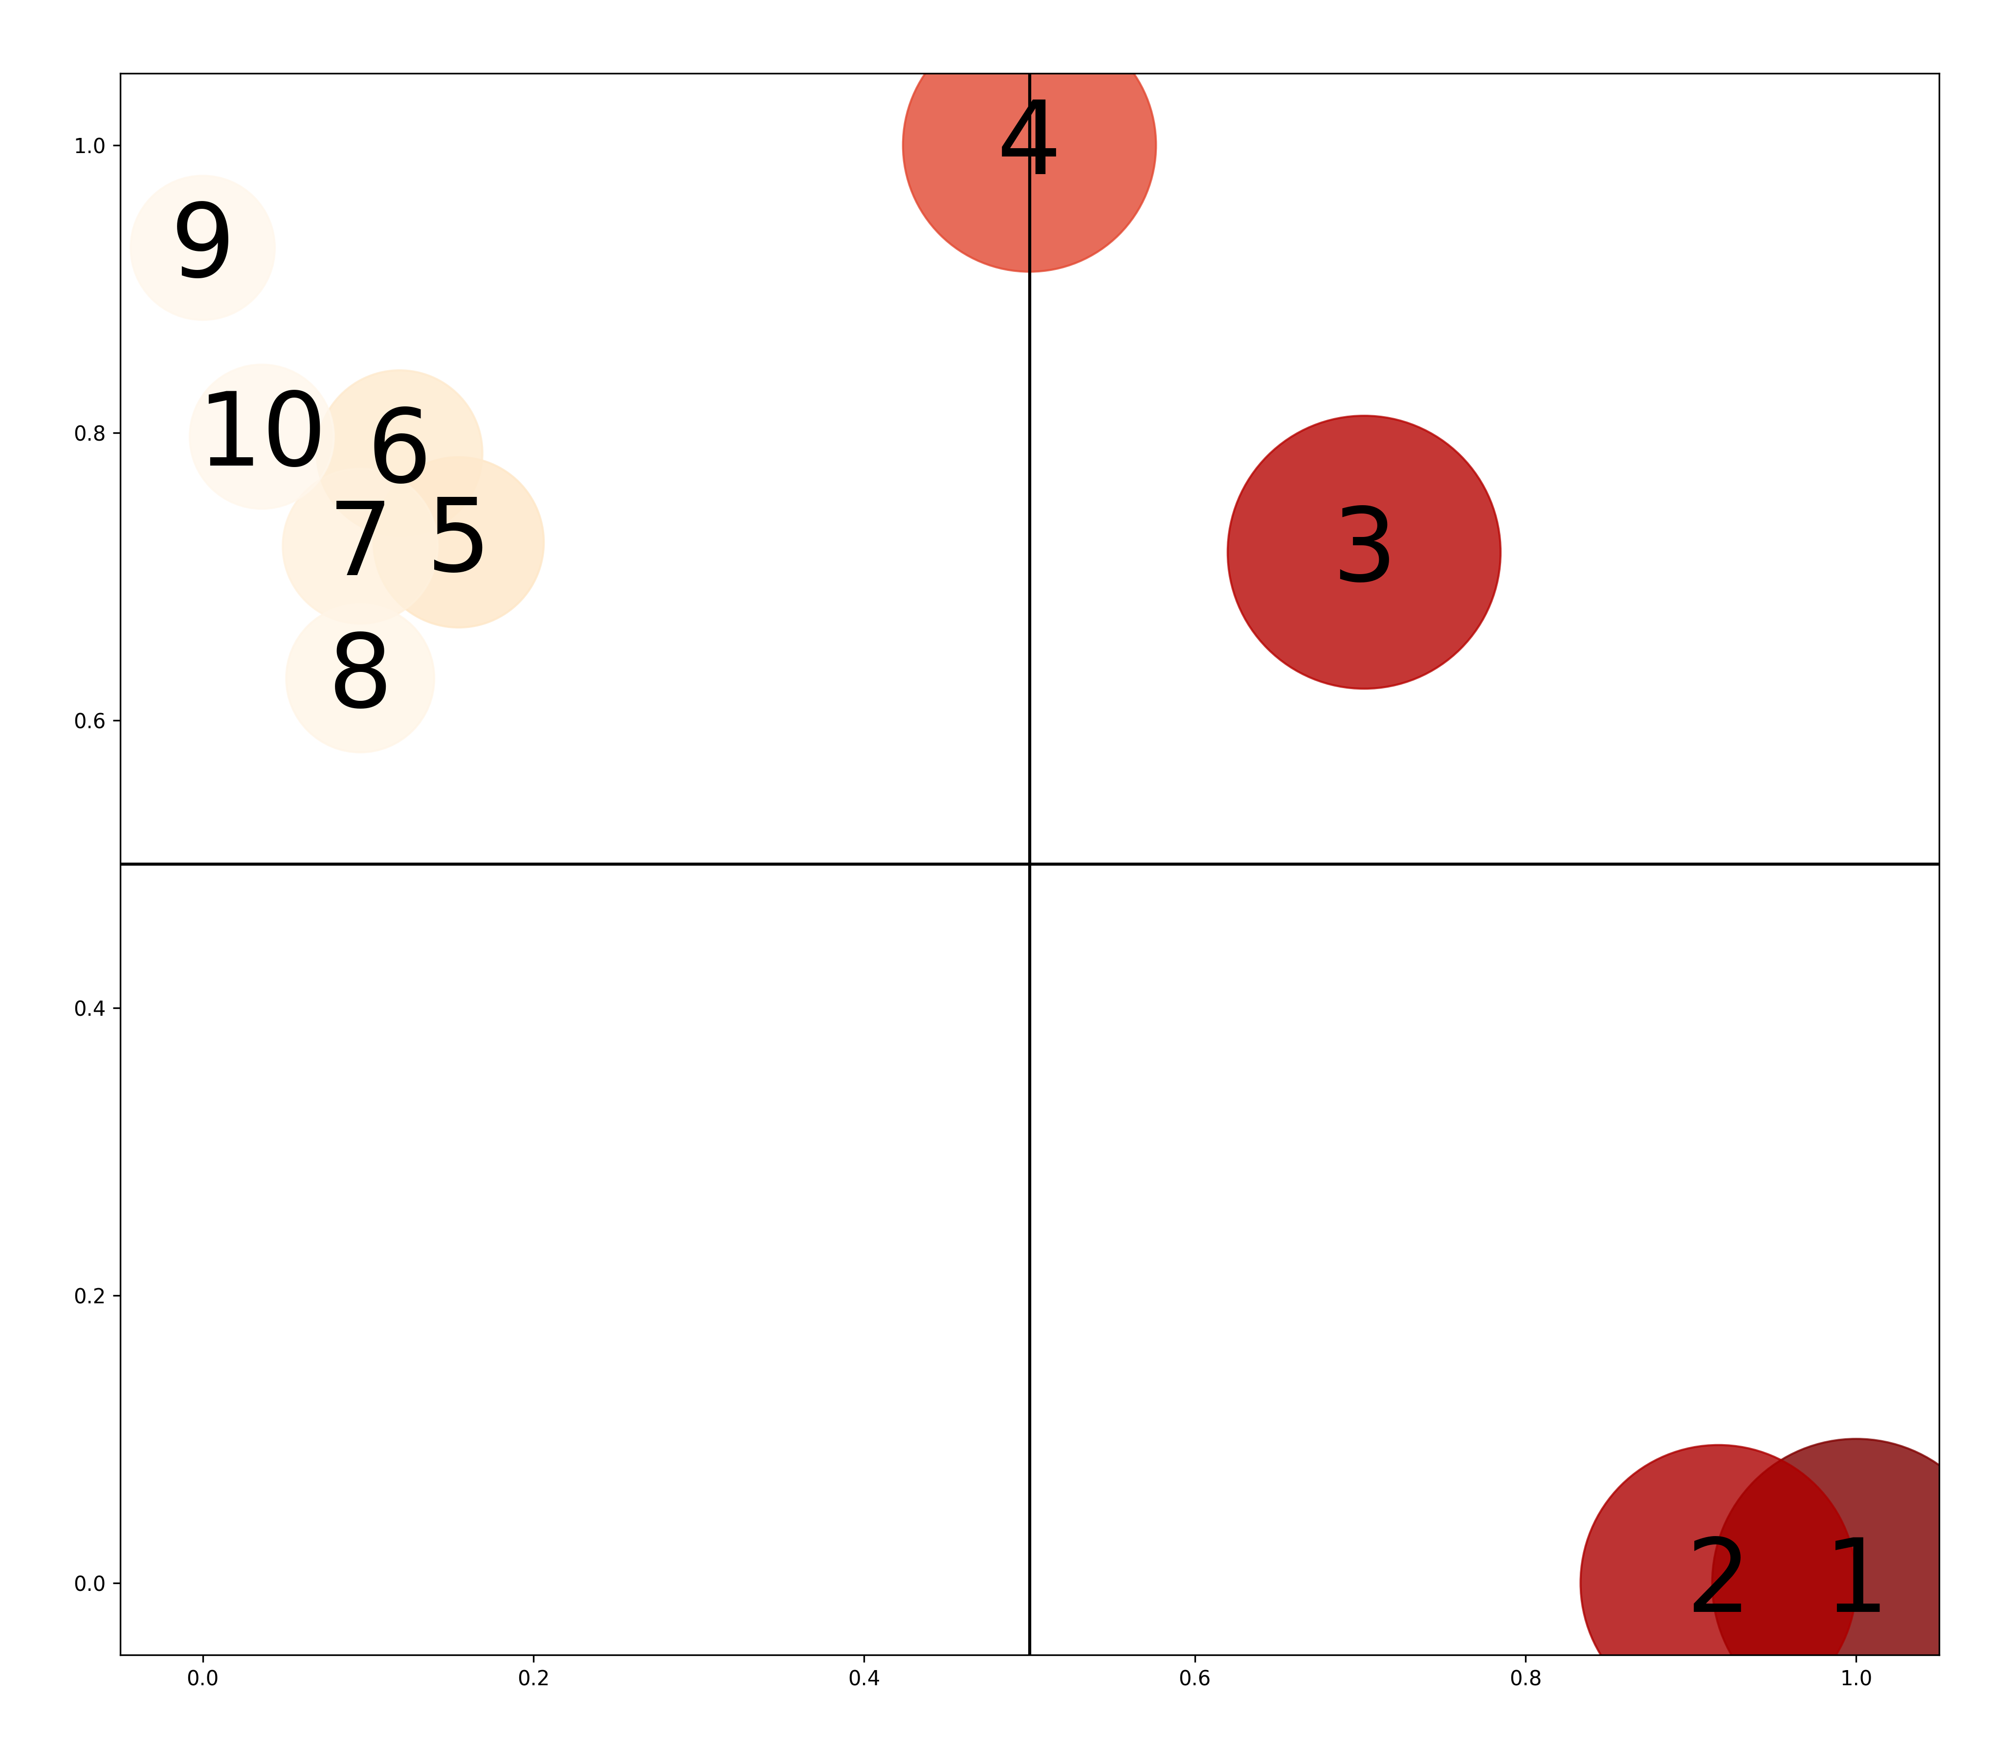
PwC潛在建議方案
會計總帳模組
分類帳包含總帳 (GL) 和明細分類帳:減少其他硬體與中介軟體的需求，降低安裝與導入成本 應付帳款 (AP) 和應收帳款 (AR): 財務軟體所能做的不僅是基本會計，而是應該協助組織：減少冗餘記錄，更好地編列預算，預測和規劃，執行全面且分類適當的費用管理，與銀行系統順暢整合，實現更準確的審計，並保留所有資產和負債的詳細追蹤記錄。 員工費用管理: 產出和處理員工費用報告是財務管理系統的核心需求。主要功能應包含員工自行輸入功能以及將這些費用標註至專案和差旅帳戶的功能。
財務資產管理模組
資產管理: 對於完整的財務報表而言，瞭解資產價值和狀況是庫存管理的必要條件。財務管理軟體需要具備資本和營運資料，以及與資產相關的描述性資訊，以提供與升值和折舊相關的準確財務報表。 收帳管理: 管理涉及供應商和客戶的收帳是一項重要的財務管理軟體功能。透過全面的收帳管理，可更輕鬆地為客戶排序、建立收帳策略、管理收帳款項並為破產客戶進行後期收帳。
ERP企業資源規劃-服務業
以進銷存管理模組、財務會計管理模組，五大模組來看 根據服務業者所需提供固定或客製模組，如零售業包含: 促銷、批銷、寄賣專櫃拆帳作業、會員管理、進銷存、採購、人事薪資；住宿餐飲包含: 定宴、財會、人資、採購 住宿管理系統: 縮短訂房時間並提供準確的需求預測與更優化的銷售戰略 顧客管理系統: 根據顧客在住宿及餐廳的消費實績情報，分析Recency(最近的消費日)、Frequency (消費頻率)、Monetary(消費金額)。將顧客分類篩選出需全力搶攻之顧客，以利於提昇銷售業績及服務品質 財會管理系統: 管理總帳、應收/應付帳款與票據 人資管理系統: 管理招募任用、員工訓練發展、出缺勤與薪資等事項 採購庫存管理系統: 管理原物料與商品的採購、庫存、盤點 訂宴管理系統: 管理訂席的基本資料(含: 客戶/業務/菜單/訂席單/場地/設備/吉時)及相關作業報表
BI商業智慧分析 (資料視覺化)
能透過完全整合的資料管理與控管機制、視覺分析與資料敘事技術，以及協作功能，確保使用者負責任地使用資料。並且藉由使用圖表、圖形和地圖等視覺元素呈現資料的分析結果，讓資料更容易讀懂，方便用戶查看並理解資料中的趨勢與異常值
數位廣告行銷 (展示型廣告、關鍵字廣告、影片廣告、SEO)
Display Advertising展示型廣告: 即出現在第三方網站或部落格上，結合文字、logo、圖像等形式的廣告，主要用於把流量導入合作網站中，或者提升消費者對品牌產品的認知意識。 SEO搜尋引擎優化: 一種透過了解搜尋引擎的運作規則來調整網站，以及提高目的網站在有關搜尋引擎內排名的方式 PPC關鍵詞廣告: 用戶提出想要購買的關鍵字，Google等搜尋引擎會透過競標的方式來決定每個關鍵字的網站排名與每次被點閱的費用，也就是只有當用戶的網站連結被實際點擊後才會產生費用，用戶亦可透過調整每次的點擊價格來控制特定關鍵字被搜尋時的網站排名，自行設定每日的預算來控制廣告成本；關鍵字廣告在付費後可以直接看到排序結果，只要出價比別人高就可以買到前面的排序 Video Ads影片廣告: 能讓用戶在 YouTube 及 Google 影片合作夥伴網站和應用程式上的影片中放送廣告
CRM顧客關係管理-服務業
銷售: 可以從系統中分析並查詢銷售狀況，透過銷售漏斗進行追蹤及分析業務成效，並依據市場及產品進行營收地圖的審視及分析，以利銜接公司的策略與實際執行 行銷: 可執行行銷活動專案、活動商品及預算規劃管理，透過活動開發潛在客戶，進一步分析行銷活動效益；整合mail行銷機制，透過精準的EDM發送，可從點閱率分析出客戶關心的議題；另外也整合了行銷管道的頁面，並記錄電訪、現場訪談的資料，了解與客戶的聯繫狀況 客服: 建立客戶服務專屬的整合首頁並依照不同問題分類，當客戶提出需求時系統會自動通知給對相應的客服人員，以利即時處理客戶需求；且平台內建解決方式的知識累積機制，讓客服可以借鑒過往的服務處理模式，加速客服效率
POS系統
POS銷售點管理，整合門市日常作業， 協助企業即時掌握銷售資訊、評估績效
EDM電子報行銷
通過發送Email 行銷活動或是透過系統自動觸發通知信件，以維持客戶印象維持關係、增加營收與提高實體活動參與，若結合Google Analytics後台，還能瞭解有多少信件發送成功、開信數、點擊數、轉換率，甚至還有工具可以分析讀者什麼時候查看了信息、用什麼設備閱讀以及他們的地理位置分布等等有用的數據，最後可以利用數據，推算出確切的廣告投資報酬率
CDP顧客數據整合平台
幫助企業瞭解跨裝置、跨地區、跨時間的顧客行為，協助整合線上與線下等各種形式的數據，讓企業能從巨量數據中快速洞察每位顧客的360度全面性輪廓與行動軌跡，進而制定精準行銷方案
Marketing Cloud (行銷雲)
利用該解決方案可以減少行銷與銷售之間的關聯性落差，並提高對內部專案利益關係人的提案成功率。企業可以定義行銷活動類型、組織資源、行銷成員、建立行銷活動階層，然後追蹤和報告行銷活動效能，完善跨部門小組的溝通，並有效監控個行銷管道，以最佳化未來的行銷活動

Slide 21
請客戶就潛在方案進行排序
會計總帳模組
分類帳包含總帳 (GL) 和明細分類帳:減少其他硬體與中介軟體的需求，降低安裝與導入成本 應付帳款 (AP) 和應收帳款 (AR): 財務軟體所能做的不僅是基本會計，而是應該協助組織：減少冗餘記錄，更好地編列預算，預測和規劃，執行全面且分類適當的費用管理，與銀行系統順暢整合，實現更準確的審計，並保留所有資產和負債的詳細追蹤記錄。 員工費用管理: 產出和處理員工費用報告是財務管理系統的核心需求。主要功能應包含員工自行輸入功能以及將這些費用標註至專案和差旅帳戶的功能。
財務資產管理模組
資產管理: 對於完整的財務報表而言，瞭解資產價值和狀況是庫存管理的必要條件。財務管理軟體需要具備資本和營運資料，以及與資產相關的描述性資訊，以提供與升值和折舊相關的準確財務報表。 收帳管理: 管理涉及供應商和客戶的收帳是一項重要的財務管理軟體功能。透過全面的收帳管理，可更輕鬆地為客戶排序、建立收帳策略、管理收帳款項並為破產客戶進行後期收帳。
ERP企業資源規劃-服務業
以進銷存管理模組、財務會計管理模組，五大模組來看 根據服務業者所需提供固定或客製模組，如零售業包含: 促銷、批銷、寄賣專櫃拆帳作業、會員管理、進銷存、採購、人事薪資；住宿餐飲包含: 定宴、財會、人資、採購 住宿管理系統: 縮短訂房時間並提供準確的需求預測與更優化的銷售戰略 顧客管理系統: 根據顧客在住宿及餐廳的消費實績情報，分析Recency(最近的消費日)、Frequency (消費頻率)、Monetary(消費金額)。將顧客分類篩選出需全力搶攻之顧客，以利於提昇銷售業績及服務品質 財會管理系統: 管理總帳、應收/應付帳款與票據 人資管理系統: 管理招募任用、員工訓練發展、出缺勤與薪資等事項 採購庫存管理系統: 管理原物料與商品的採購、庫存、盤點 訂宴管理系統: 管理訂席的基本資料(含: 客戶/業務/菜單/訂席單/場地/設備/吉時)及相關作業報表
BI商業智慧分析 (資料視覺化)
能透過完全整合的資料管理與控管機制、視覺分析與資料敘事技術，以及協作功能，確保使用者負責任地使用資料。並且藉由使用圖表、圖形和地圖等視覺元素呈現資料的分析結果，讓資料更容易讀懂，方便用戶查看並理解資料中的趨勢與異常值
數位廣告行銷 (展示型廣告、關鍵字廣告、影片廣告、SEO)
Display Advertising展示型廣告: 即出現在第三方網站或部落格上，結合文字、logo、圖像等形式的廣告，主要用於把流量導入合作網站中，或者提升消費者對品牌產品的認知意識。 SEO搜尋引擎優化: 一種透過了解搜尋引擎的運作規則來調整網站，以及提高目的網站在有關搜尋引擎內排名的方式 PPC關鍵詞廣告: 用戶提出想要購買的關鍵字，Google等搜尋引擎會透過競標的方式來決定每個關鍵字的網站排名與每次被點閱的費用，也就是只有當用戶的網站連結被實際點擊後才會產生費用，用戶亦可透過調整每次的點擊價格來控制特定關鍵字被搜尋時的網站排名，自行設定每日的預算來控制廣告成本；關鍵字廣告在付費後可以直接看到排序結果，只要出價比別人高就可以買到前面的排序 Video Ads影片廣告: 能讓用戶在 YouTube 及 Google 影片合作夥伴網站和應用程式上的影片中放送廣告
CRM顧客關係管理-服務業
銷售: 可以從系統中分析並查詢銷售狀況，透過銷售漏斗進行追蹤及分析業務成效，並依據市場及產品進行營收地圖的審視及分析，以利銜接公司的策略與實際執行 行銷: 可執行行銷活動專案、活動商品及預算規劃管理，透過活動開發潛在客戶，進一步分析行銷活動效益；整合mail行銷機制，透過精準的EDM發送，可從點閱率分析出客戶關心的議題；另外也整合了行銷管道的頁面，並記錄電訪、現場訪談的資料，了解與客戶的聯繫狀況 客服: 建立客戶服務專屬的整合首頁並依照不同問題分類，當客戶提出需求時系統會自動通知給對相應的客服人員，以利即時處理客戶需求；且平台內建解決方式的知識累積機制，讓客服可以借鑒過往的服務處理模式，加速客服效率
POS系統
POS銷售點管理，整合門市日常作業， 協助企業即時掌握銷售資訊、評估績效
EDM電子報行銷
通過發送Email 行銷活動或是透過系統自動觸發通知信件，以維持客戶印象維持關係、增加營收與提高實體活動參與，若結合Google Analytics後台，還能瞭解有多少信件發送成功、開信數、點擊數、轉換率，甚至還有工具可以分析讀者什麼時候查看了信息、用什麼設備閱讀以及他們的地理位置分布等等有用的數據，最後可以利用數據，推算出確切的廣告投資報酬率
CDP顧客數據整合平台
幫助企業瞭解跨裝置、跨地區、跨時間的顧客行為，協助整合線上與線下等各種形式的數據，讓企業能從巨量數據中快速洞察每位顧客的360度全面性輪廓與行動軌跡，進而制定精準行銷方案
Marketing Cloud (行銷雲)
利用該解決方案可以減少行銷與銷售之間的關聯性落差，並提高對內部專案利益關係人的提案成功率。企業可以定義行銷活動類型、組織資源、行銷成員、建立行銷活動階層，然後追蹤和報告行銷活動效能，完善跨部門小組的溝通，並有效監控個行銷管道，以最佳化未來的行銷活動

Slide 22
解決方案 ROI 排名
會計總帳模組
56536.50%
CRM顧客關係管理-服務業
-89.74%
財務資產管理模組
16552.17%
POS系統
-315.18%
ERP企業資源規劃-服務業
10390.32%
EDM電子報行銷
-279.03%
BI商業智慧分析 (資料視覺化)
19062.42%
CDP顧客數據整合平台
-50.87%
數位廣告行銷 (展示型廣告、關鍵字廣告、影片廣告、SEO)
-179.91%
Marketing Cloud (行銷雲)
-151.42%

Slide 23
解決方案規劃建議時程
會計總帳模組
財務資產管理模組
ERP企業資源規劃-服務業
BI商業智慧分析 (資料視覺化)
數位廣告行銷 (展示型廣告、關鍵字廣告、影片廣告、SEO)

Slide 24
4
數位轉型案例

Slide 25
數位轉型案例

Slide 26
Thank you
© 2023 PwC. All rights reserved. Not for further distribution without the permission of PwC. “PwC” refers to the network of member firms of PricewaterhouseCoopers International Limited (PwCIL), or, as the context requires, individual member firms of the PwC network. Each member firm is a separate legal entity and does not act as agent of PwCIL or any other member firm. PwCIL does not provide any services to clients. PwCIL is not responsible or liable for the acts or omissions of any of its member firms nor can it control the exercise of their professional judgment or bind them in any way. No member firm is responsible or liable for the acts or omissions of any other member firm nor can it control the exercise of another member firm’s professional judgment or bind another member firm or PwCIL in any way.

Slide 27
5
附件

Slide 28
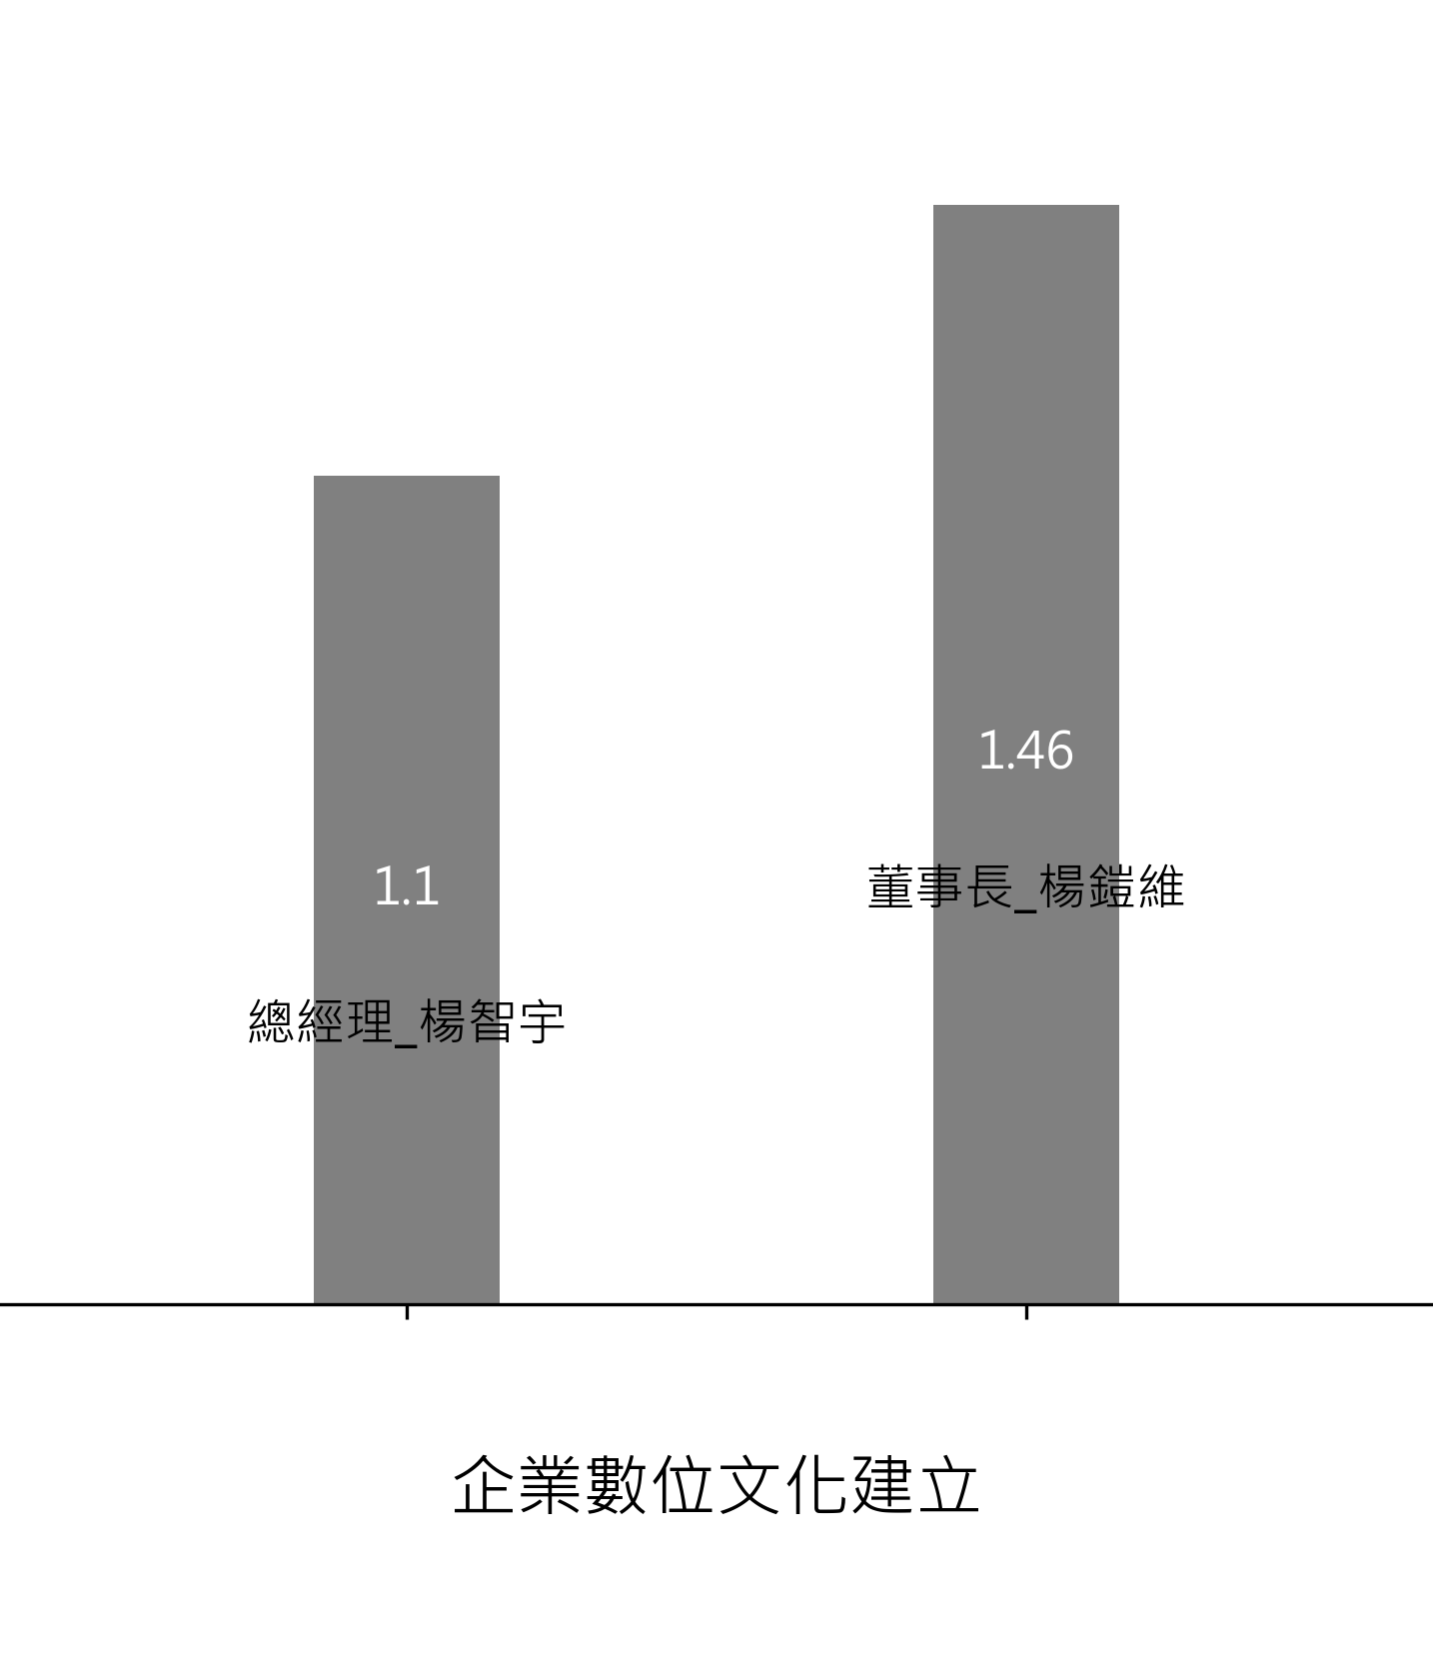
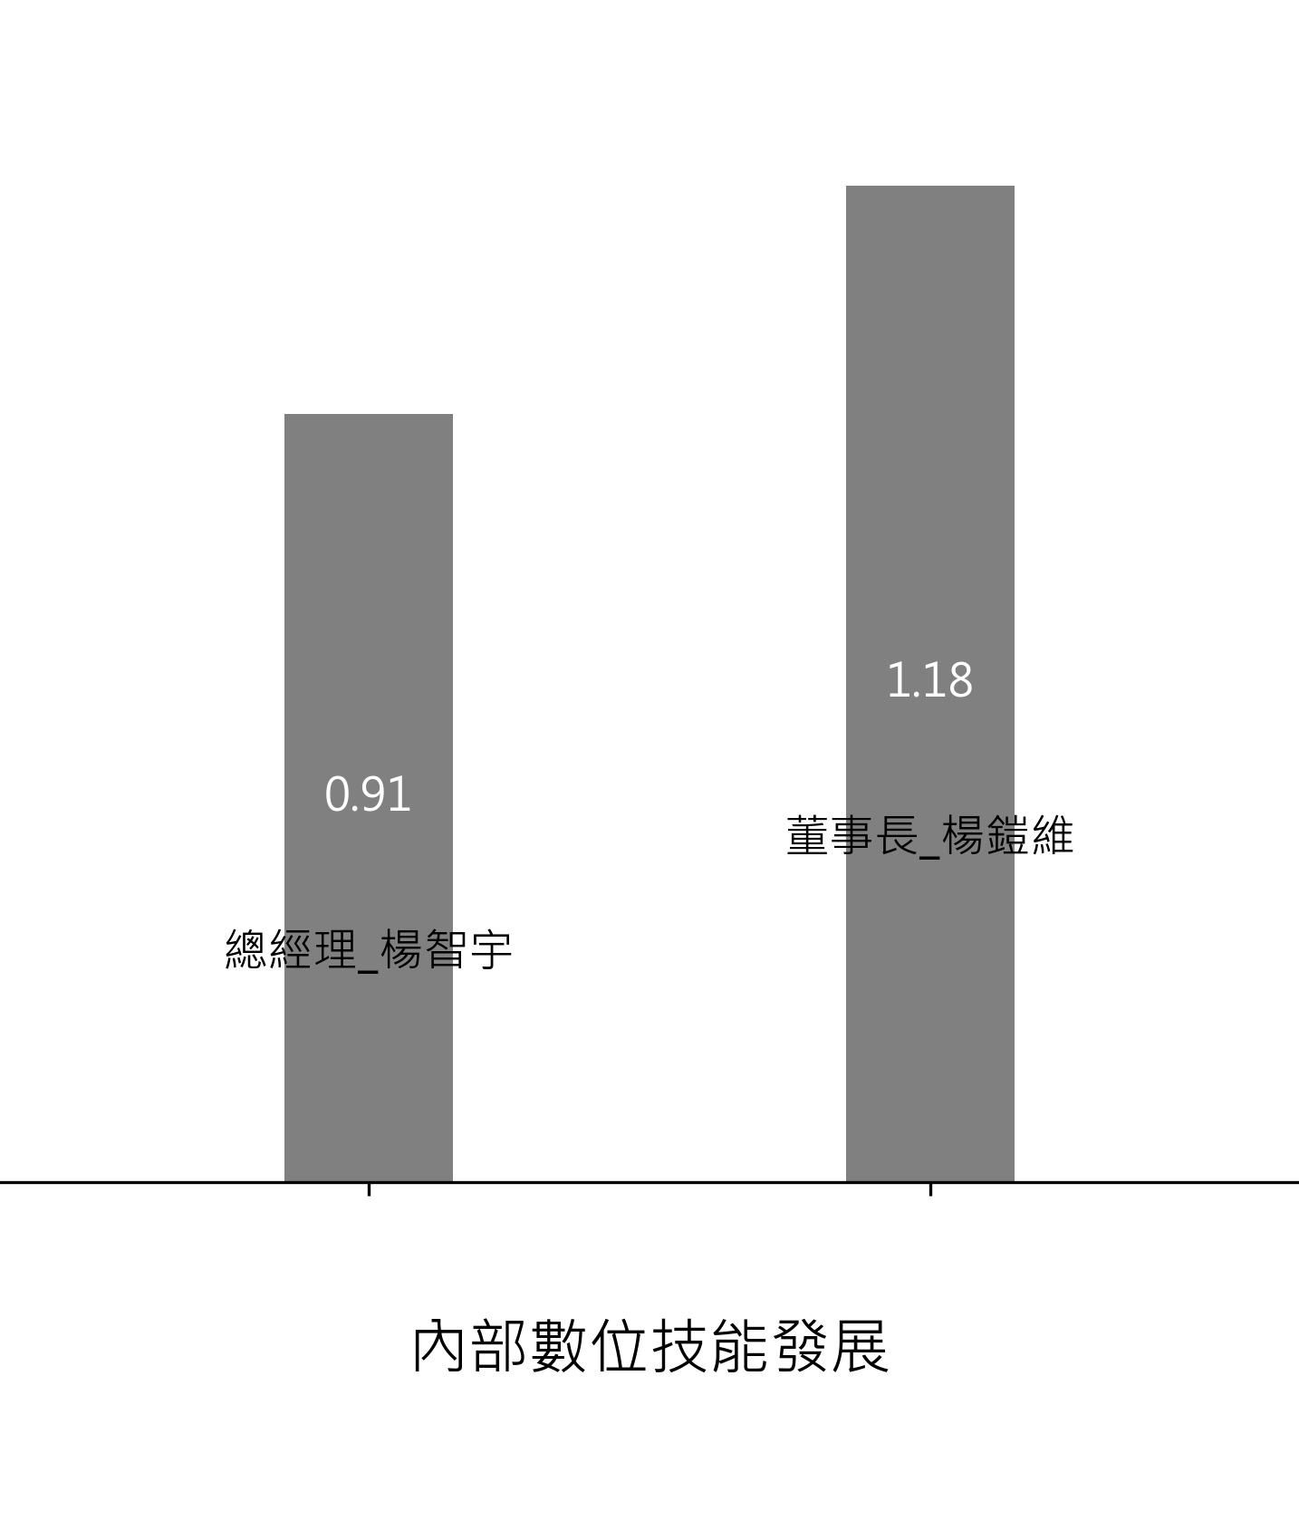
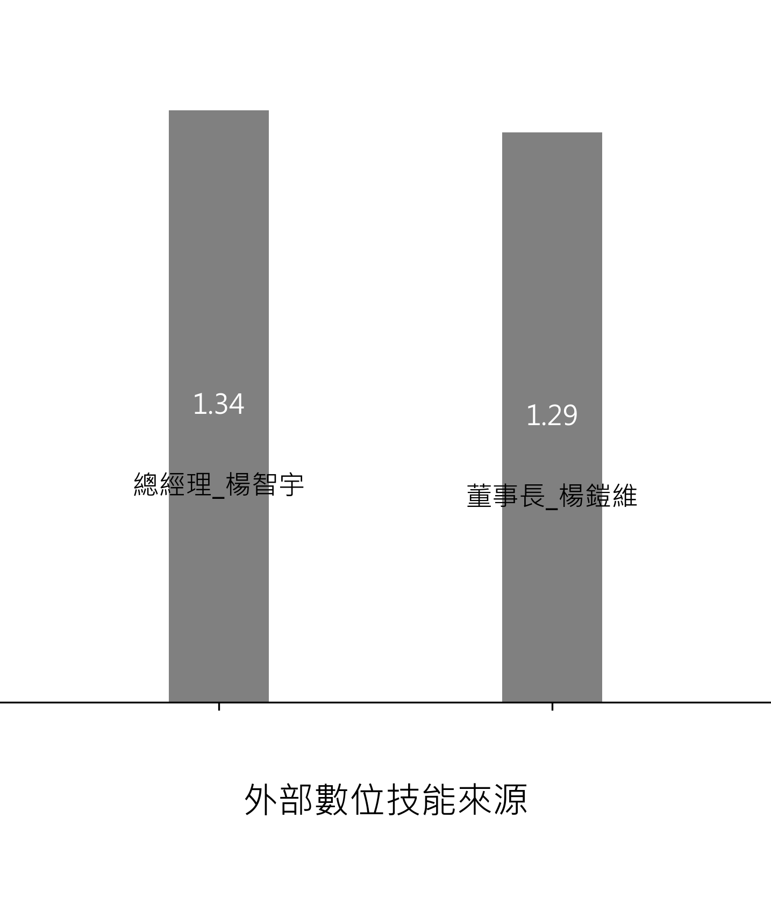
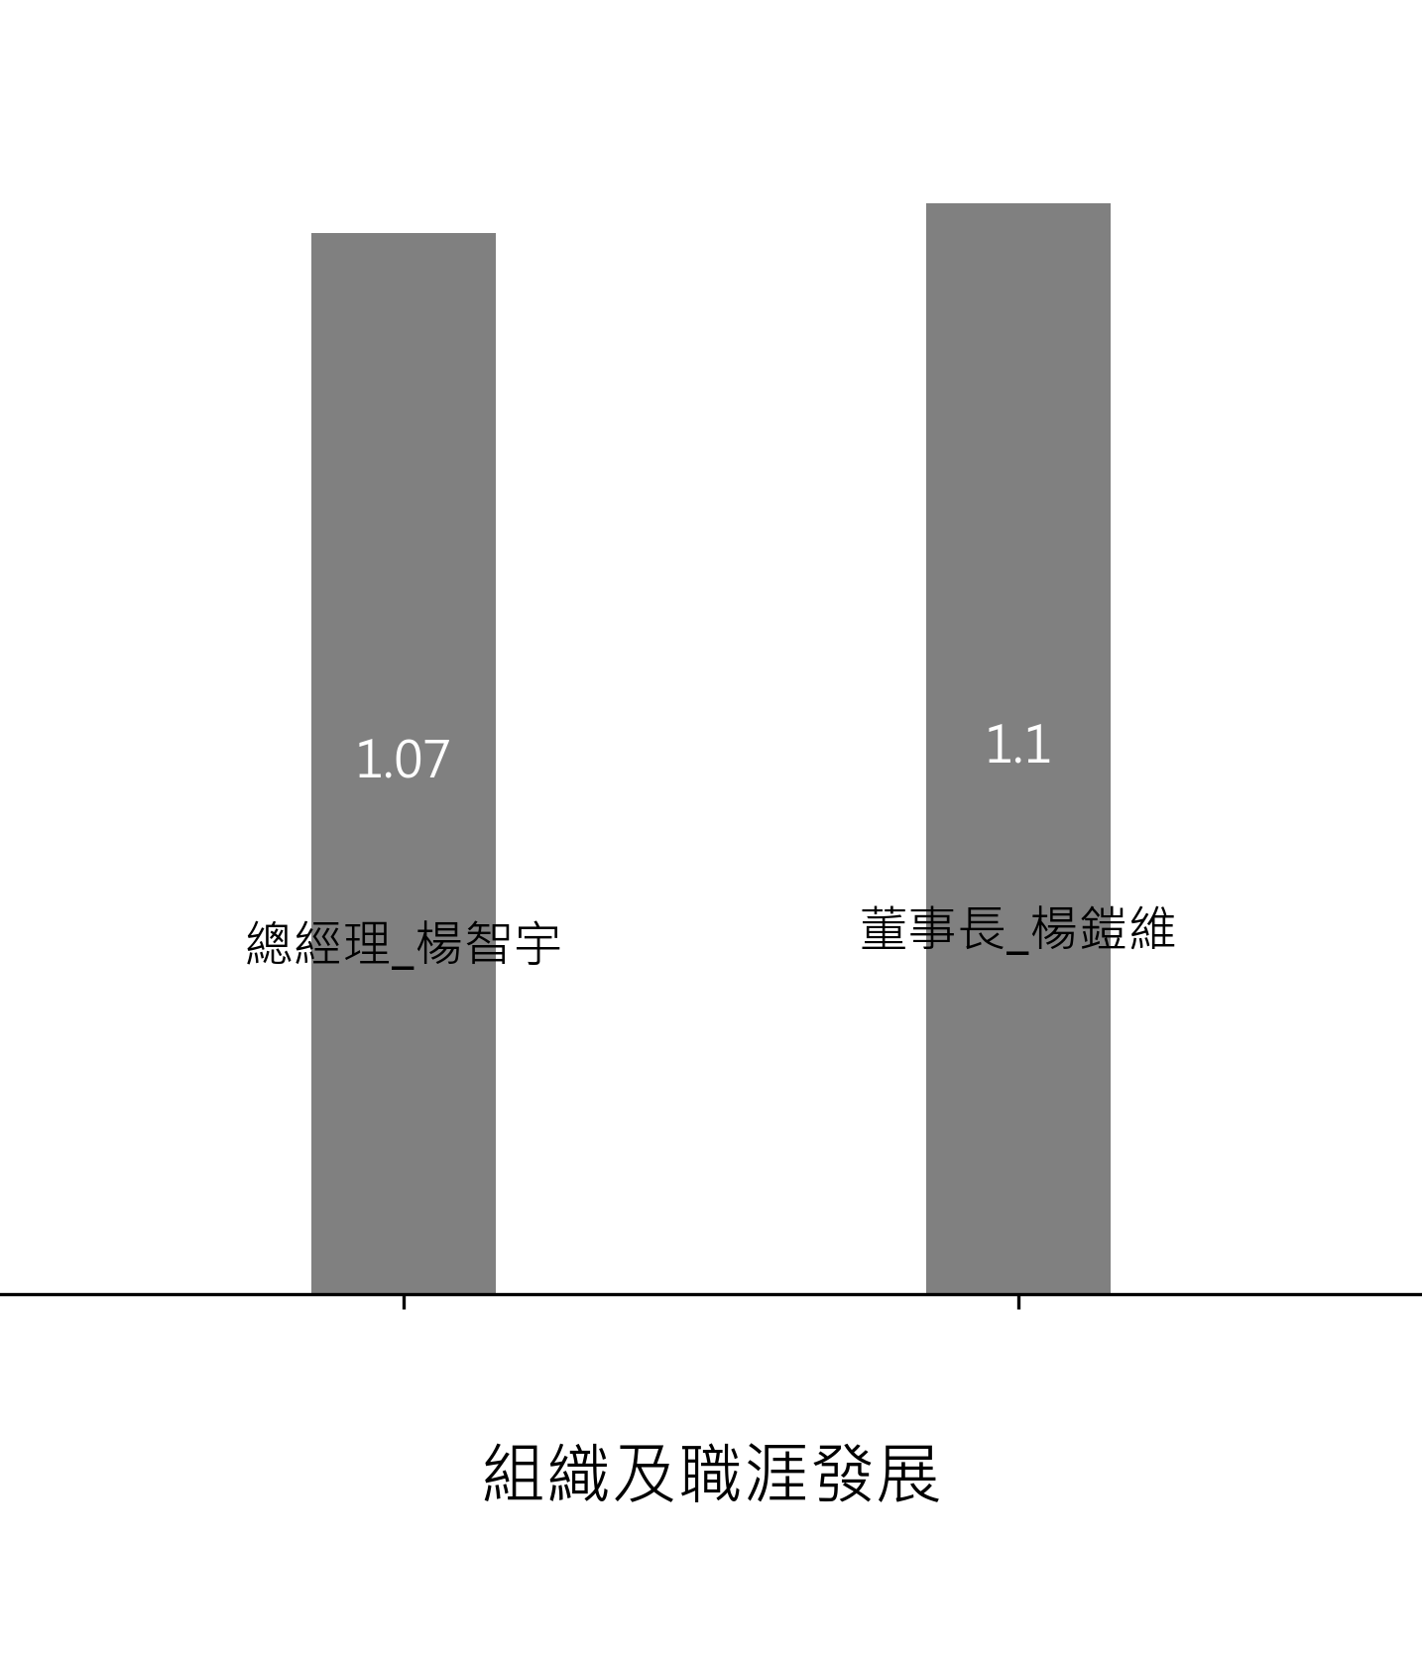
受訪者差異分析: 數位人才
數位人才
企業透過何種機制來形成數位文化的氛圍? 公司制定數位目標或策略的明確程度為何? 公司如何協助員工藉由數位化創新優化工作流程，或拓展新業務?
員工將所學的數位知識或技能應用於工作上的程度為何? 公司員工的數位程度為何? 公司為各階層員工訂定數位技能培訓計畫的完善程度為何?
公司如何運用多元招聘方式，增加數位人才? 公司如何運用新創公司所提供的數位創新能力，提高競爭優勢?
公司如何透過組織由上往下進行數位轉型的推動? 公司如何制定員工晉升發展的條件?
[row4_question]
0.35
0.27
0.05
0.03
[row4_diff]

Slide 29
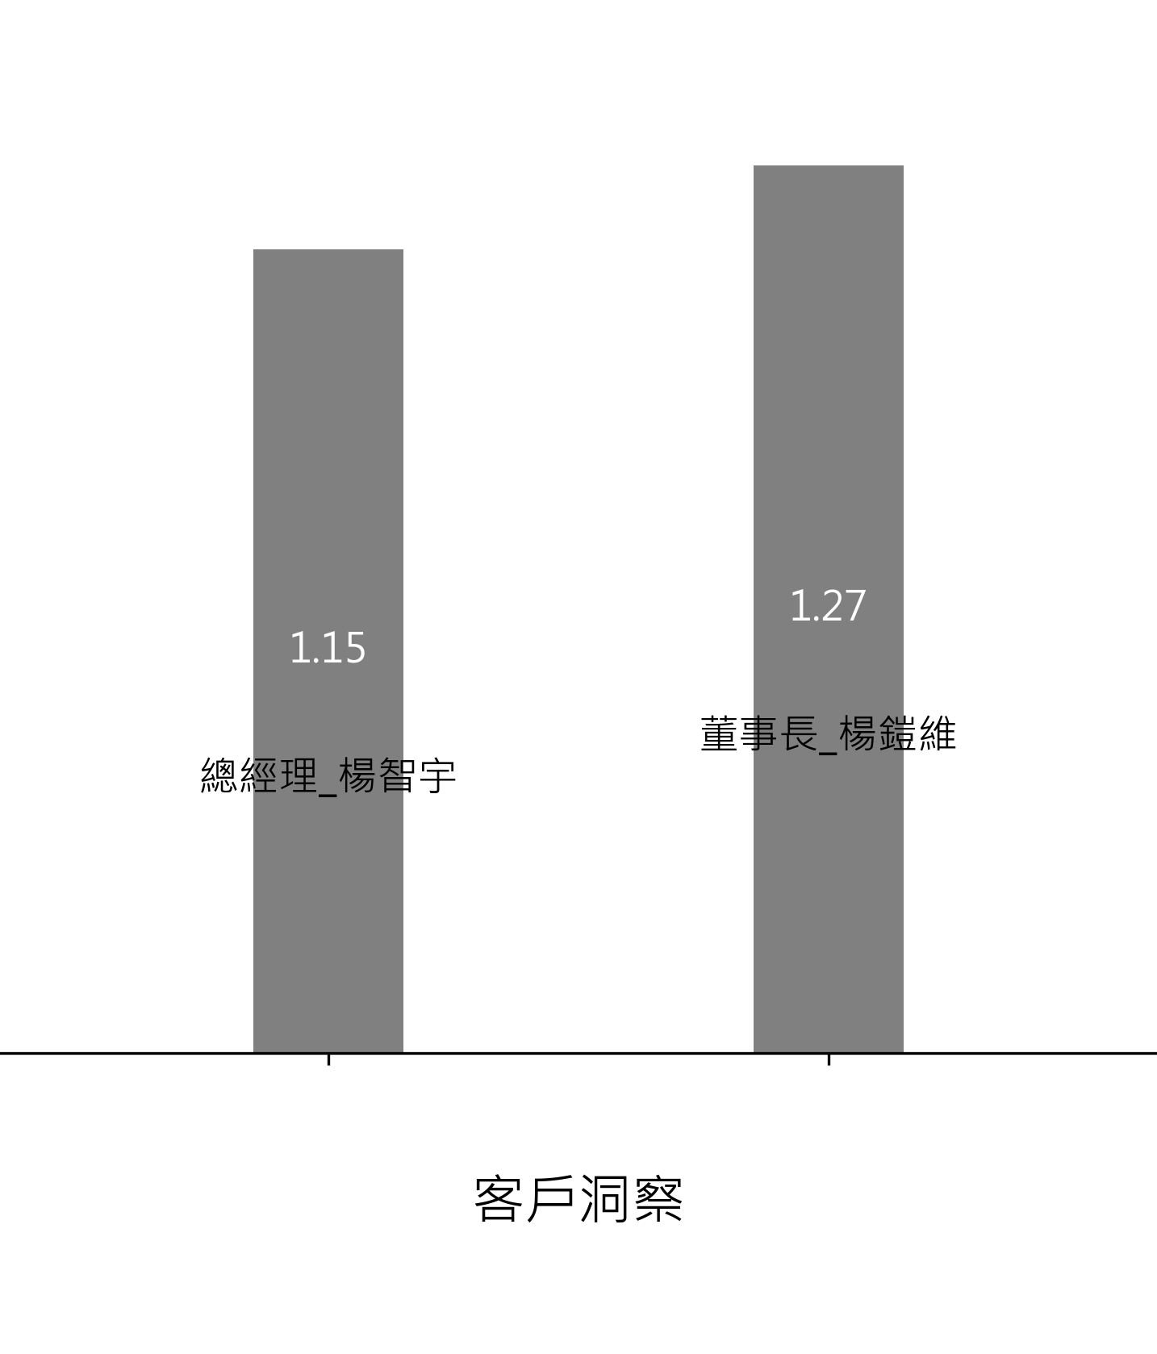
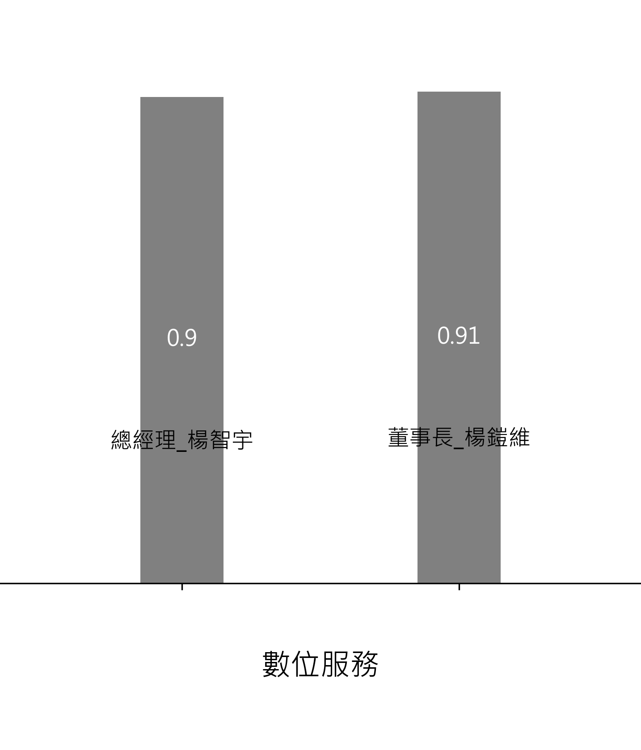
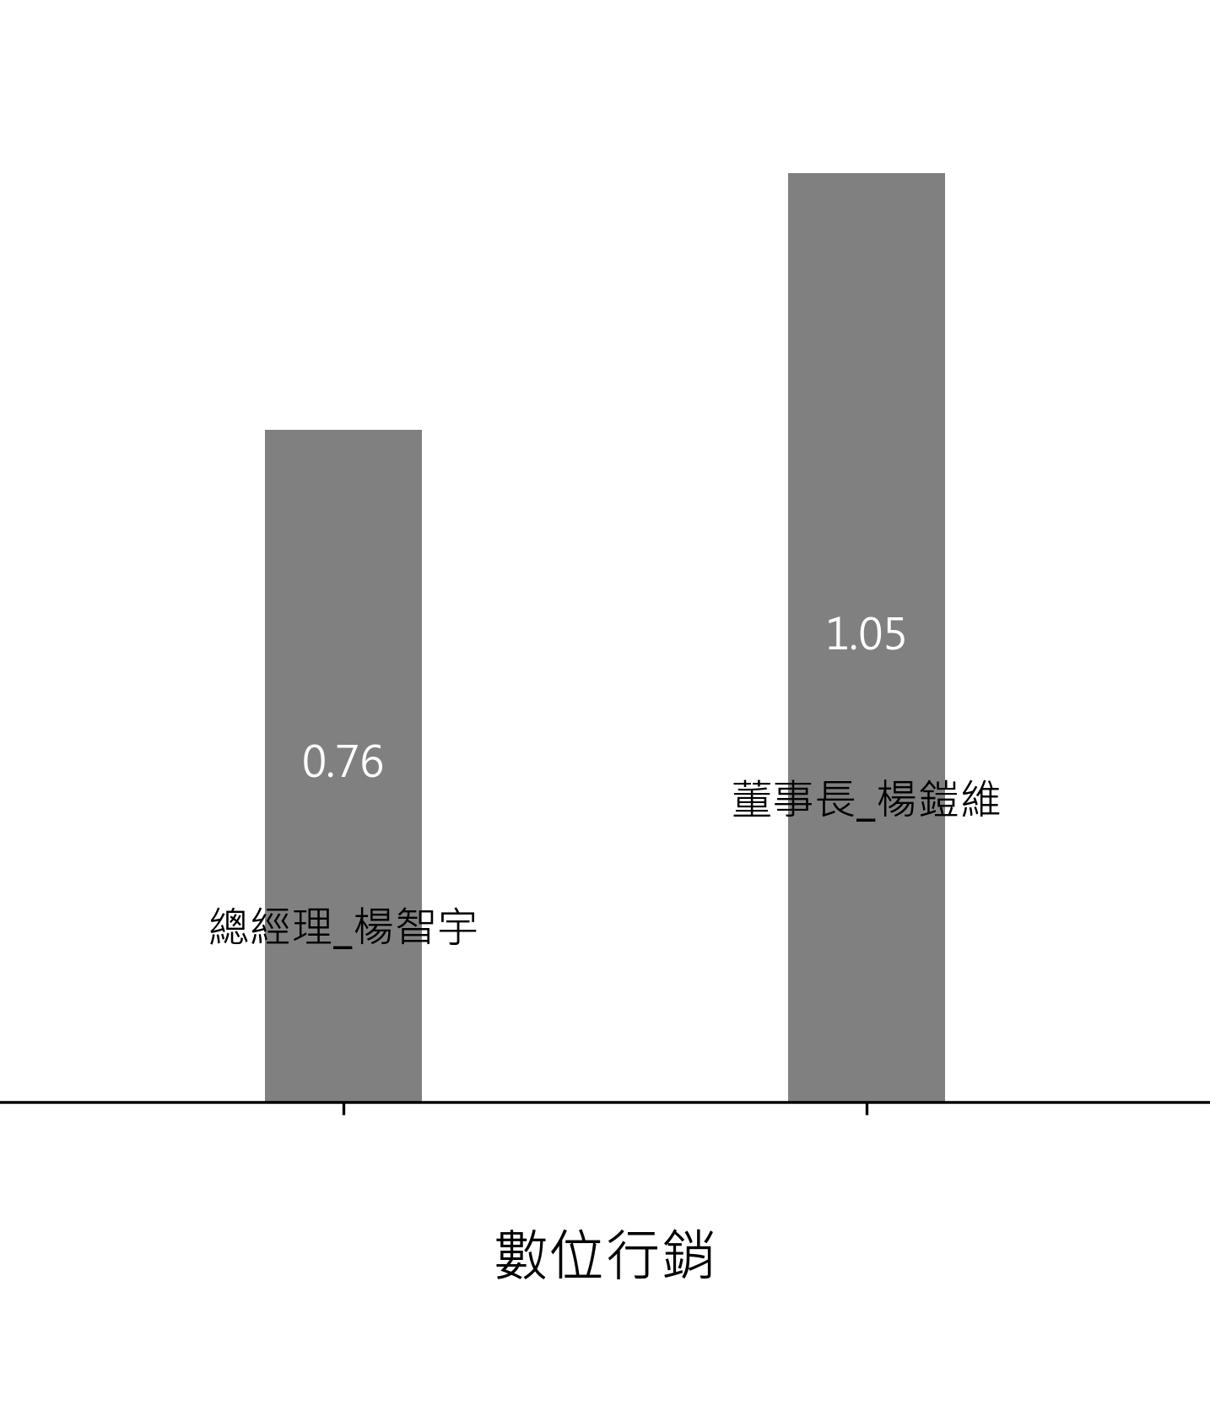
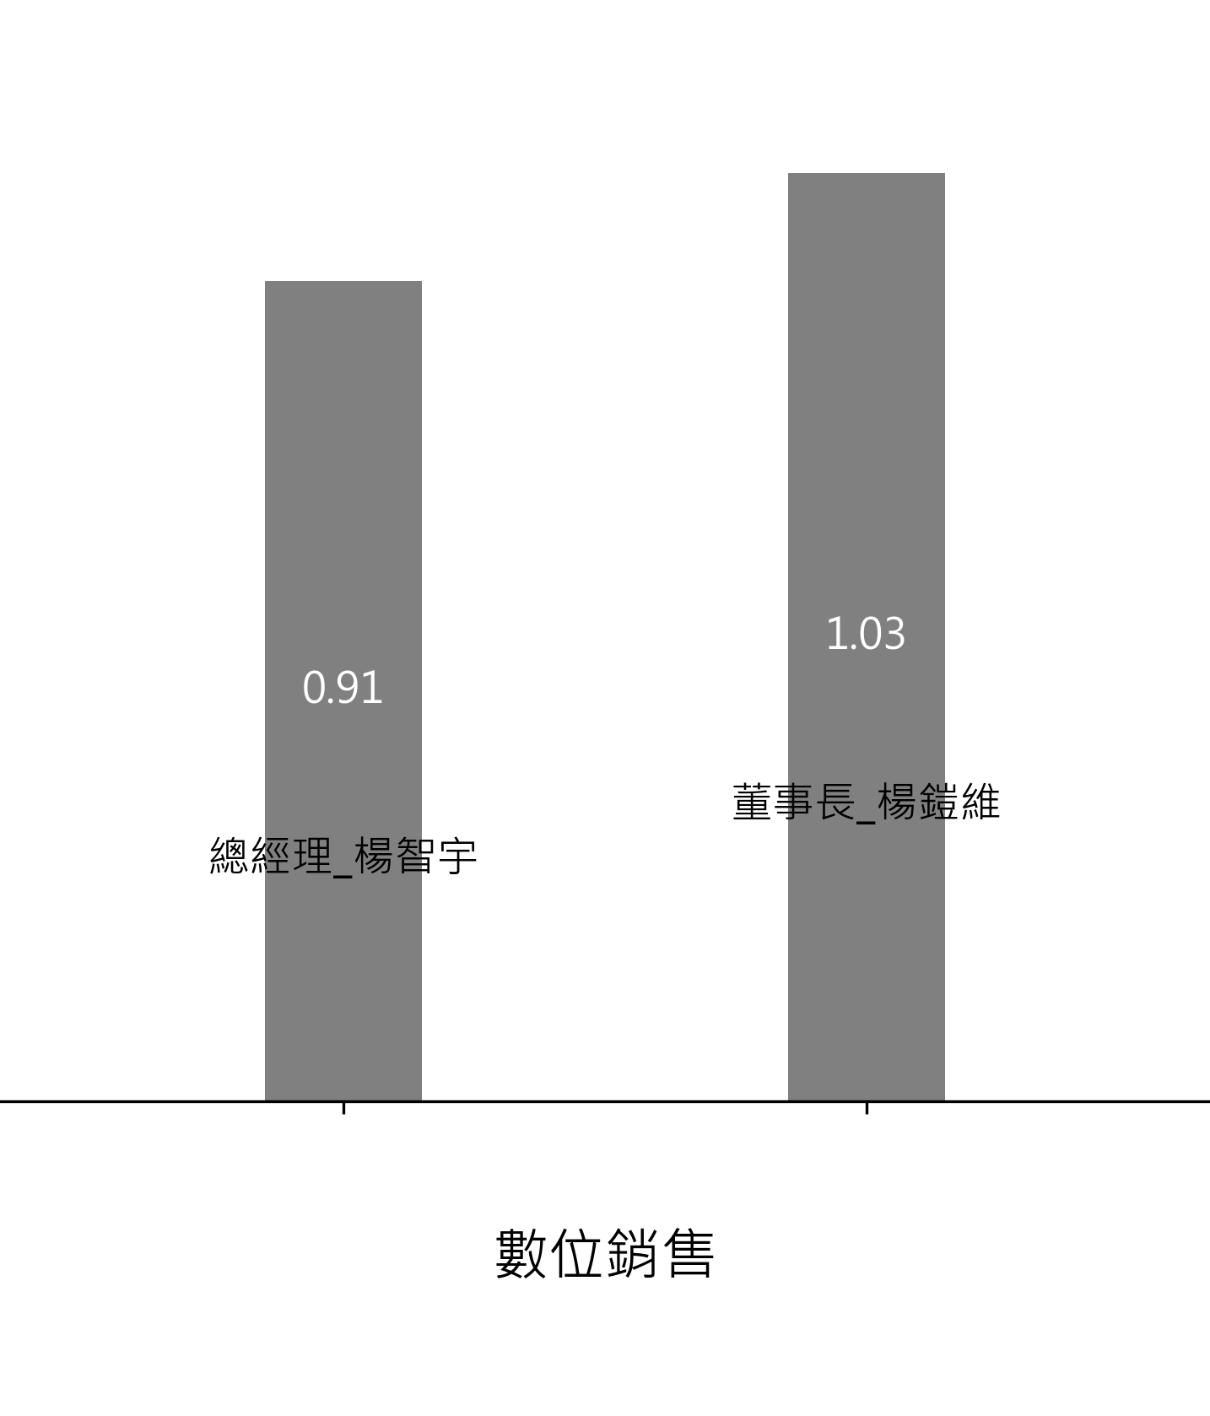
受訪者差異分析: 顧客體驗
顧客體驗
如何進行客戶分群? 如何進行客戶的分析? 如何預測客戶的流失?
如何處理客戶回饋? 如何掌握客戶的滿意度?
與客戶進行哪些訊息的溝通? 如何驗證銷售的成效? 如何規劃數位行銷活動?
如何協助通路商改善績效? 如何整合企業內資源服務大客戶? 如何選擇大客戶?
[row4_question]
0.12
0.01
0.29
0.12
[row4_diff]

Slide 30
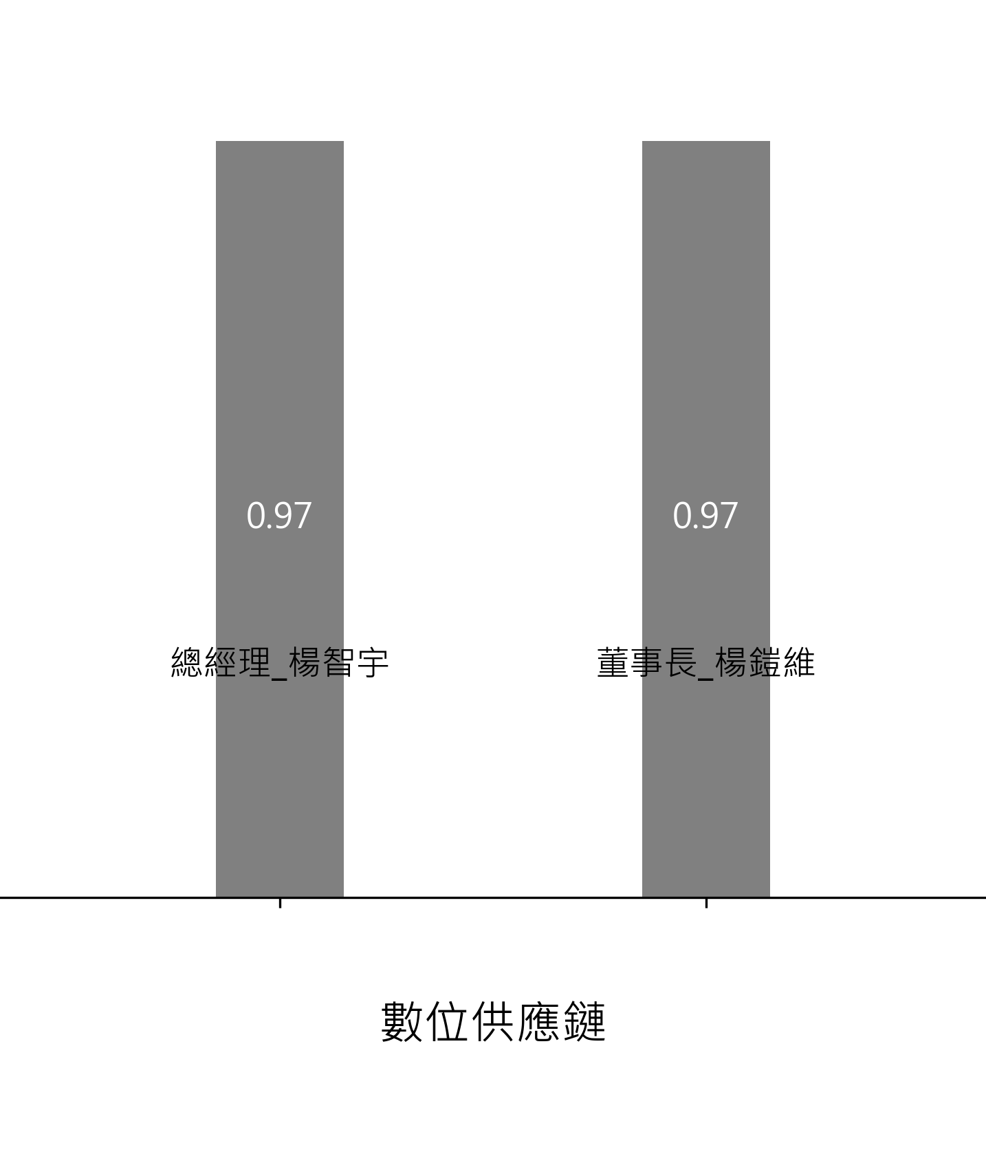
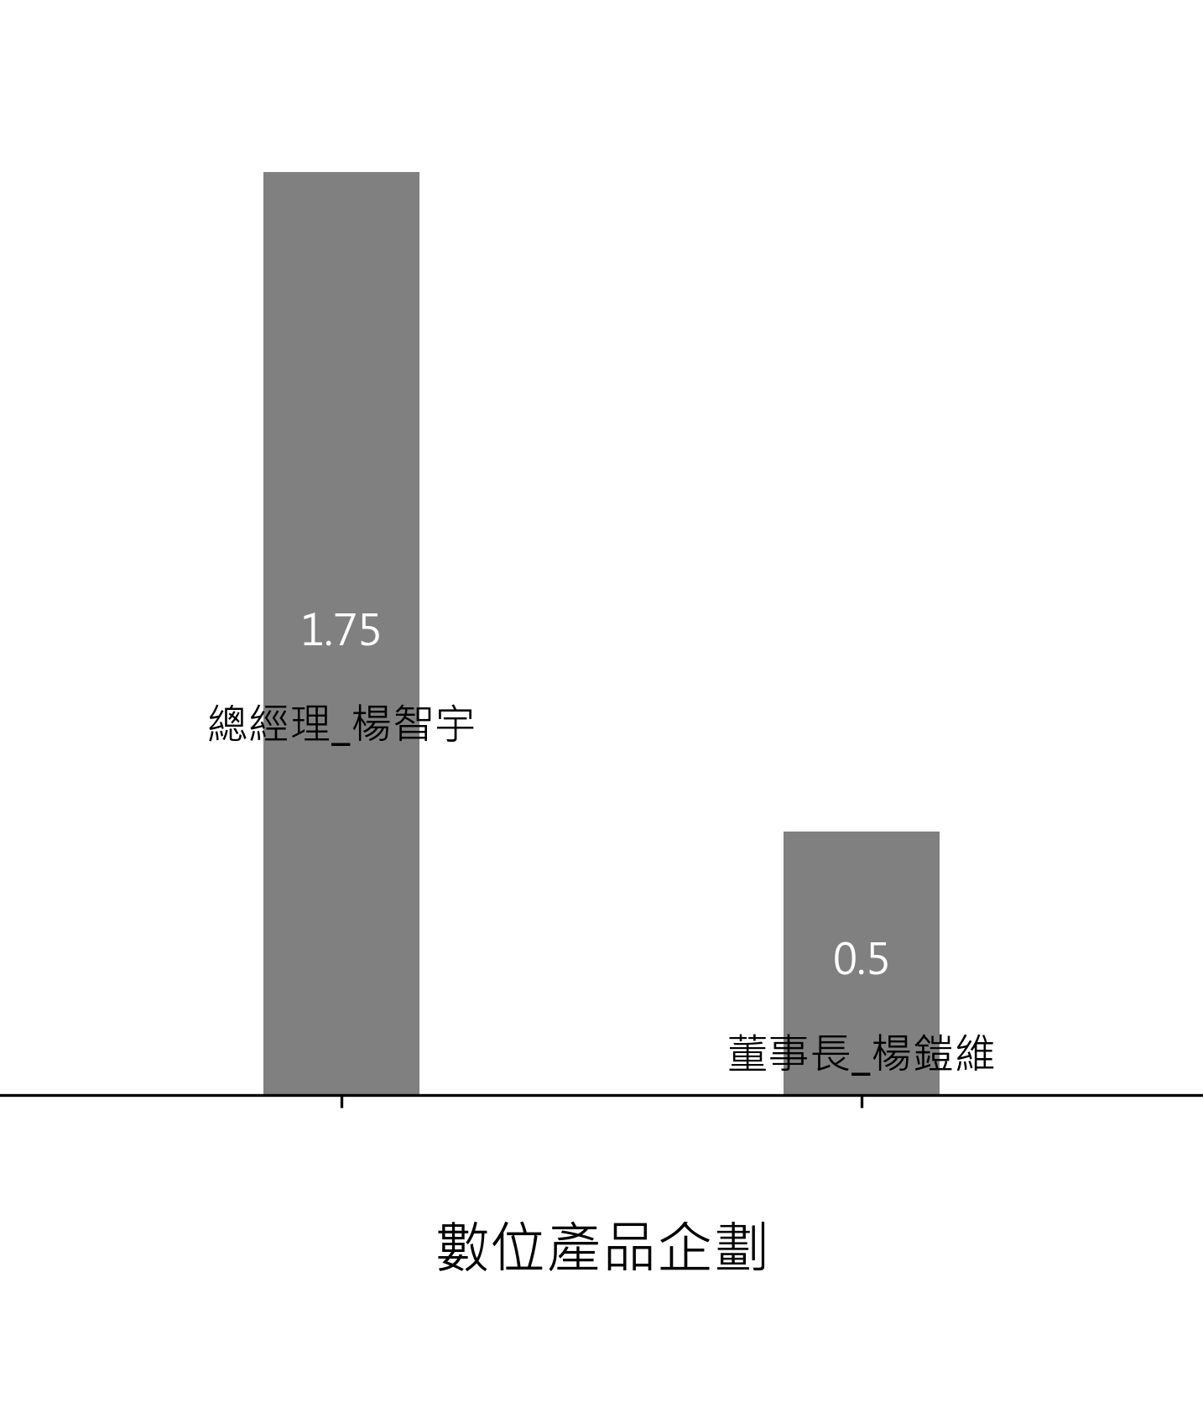

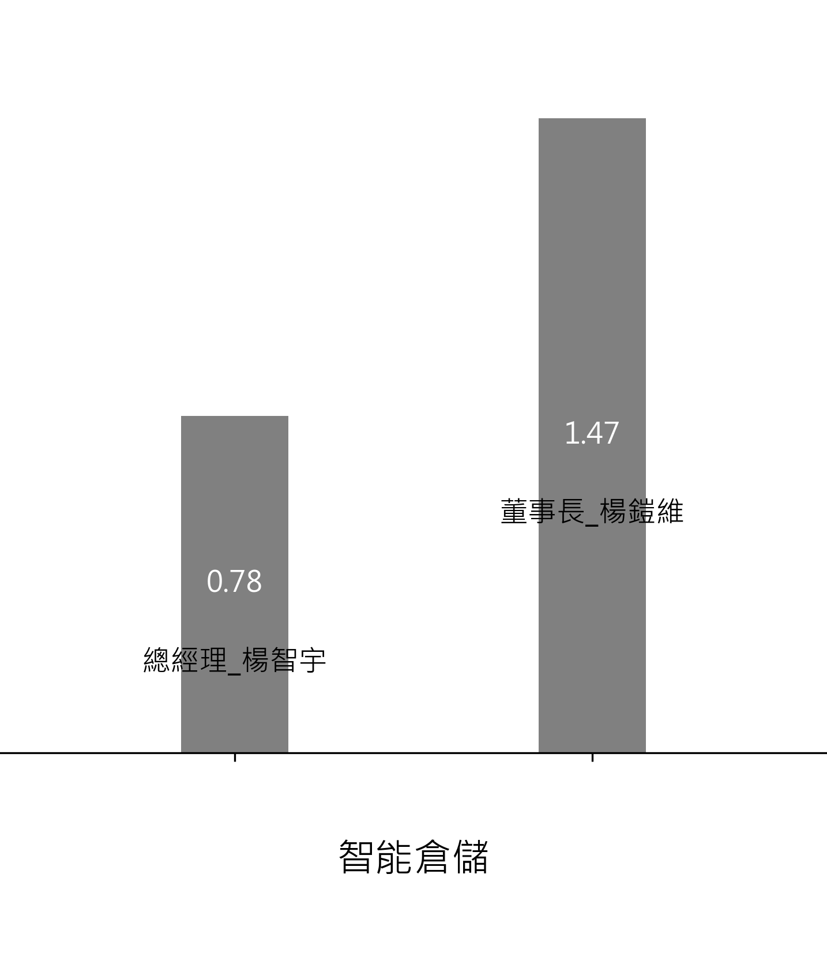
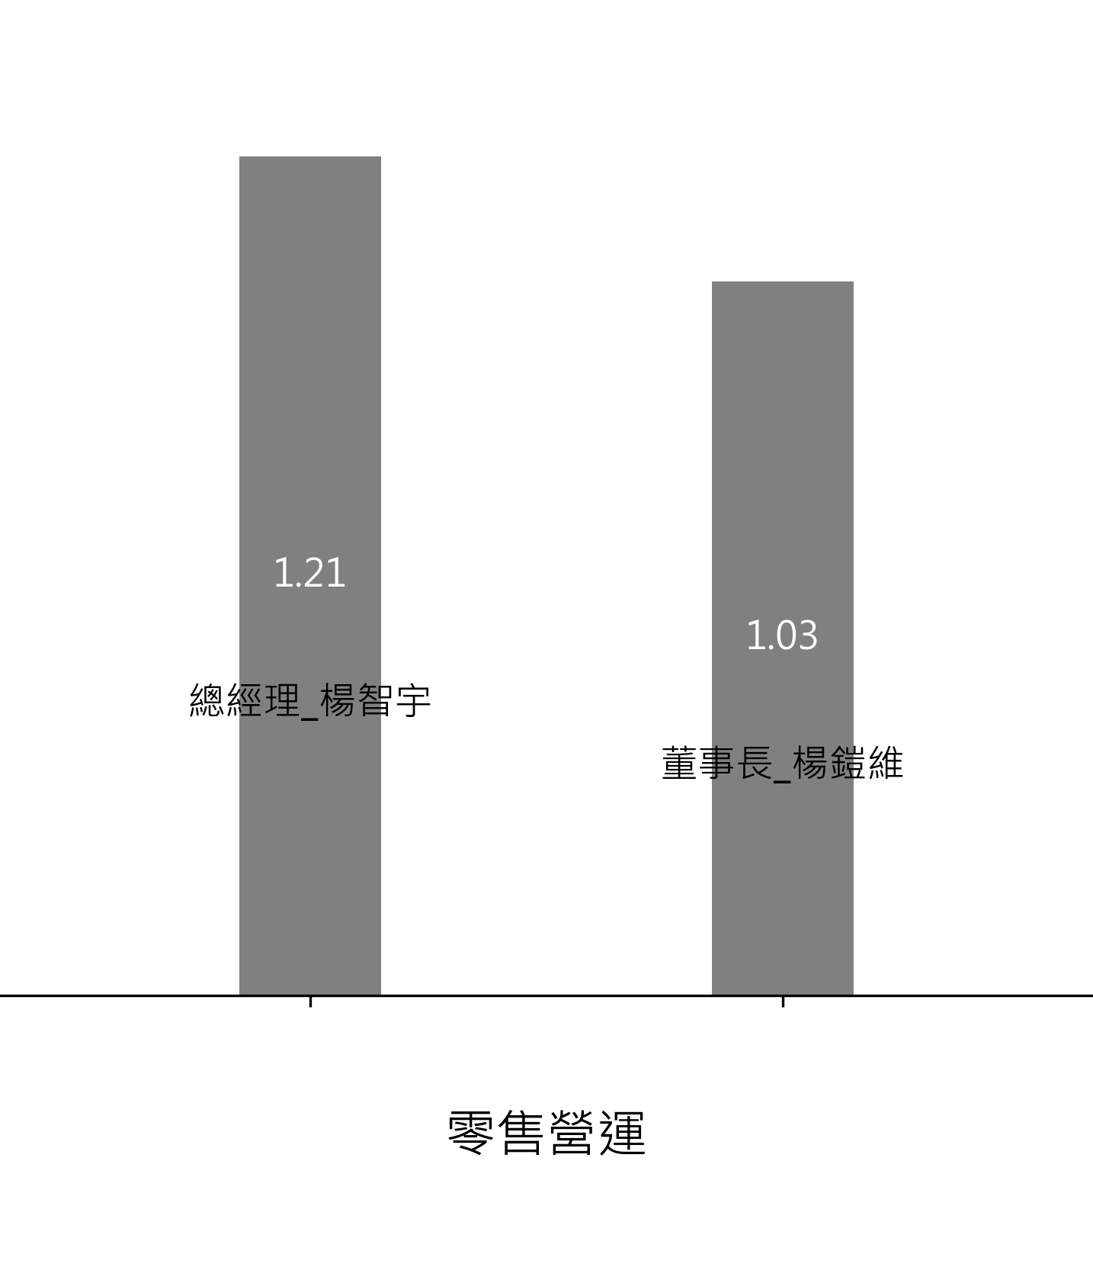
受訪者差異分析: 數位營運
數位營運
如何進行品質管理？ 採購活動是如何運行和管理的？ 外部合作夥伴與供應鏈的整合有多無縫？
如何收集和分析最終客戶/消費者行為數據？ 在多大程度上使用開放式創新或眾籌平台來推動創新？
您如何管理報告和 KPI？ 如何向供應商/運營商/客戶提供/接收跟踪資訊？ 運輸流程數位化程度如何？
您的倉庫自動化程度如何？ 倉庫配置多久評估和優化一次？
實體門店與電商的營運整合程度為何? 門店數位化程度為何?
0.01
1.25
0.04
0.7
0.18

Slide 31

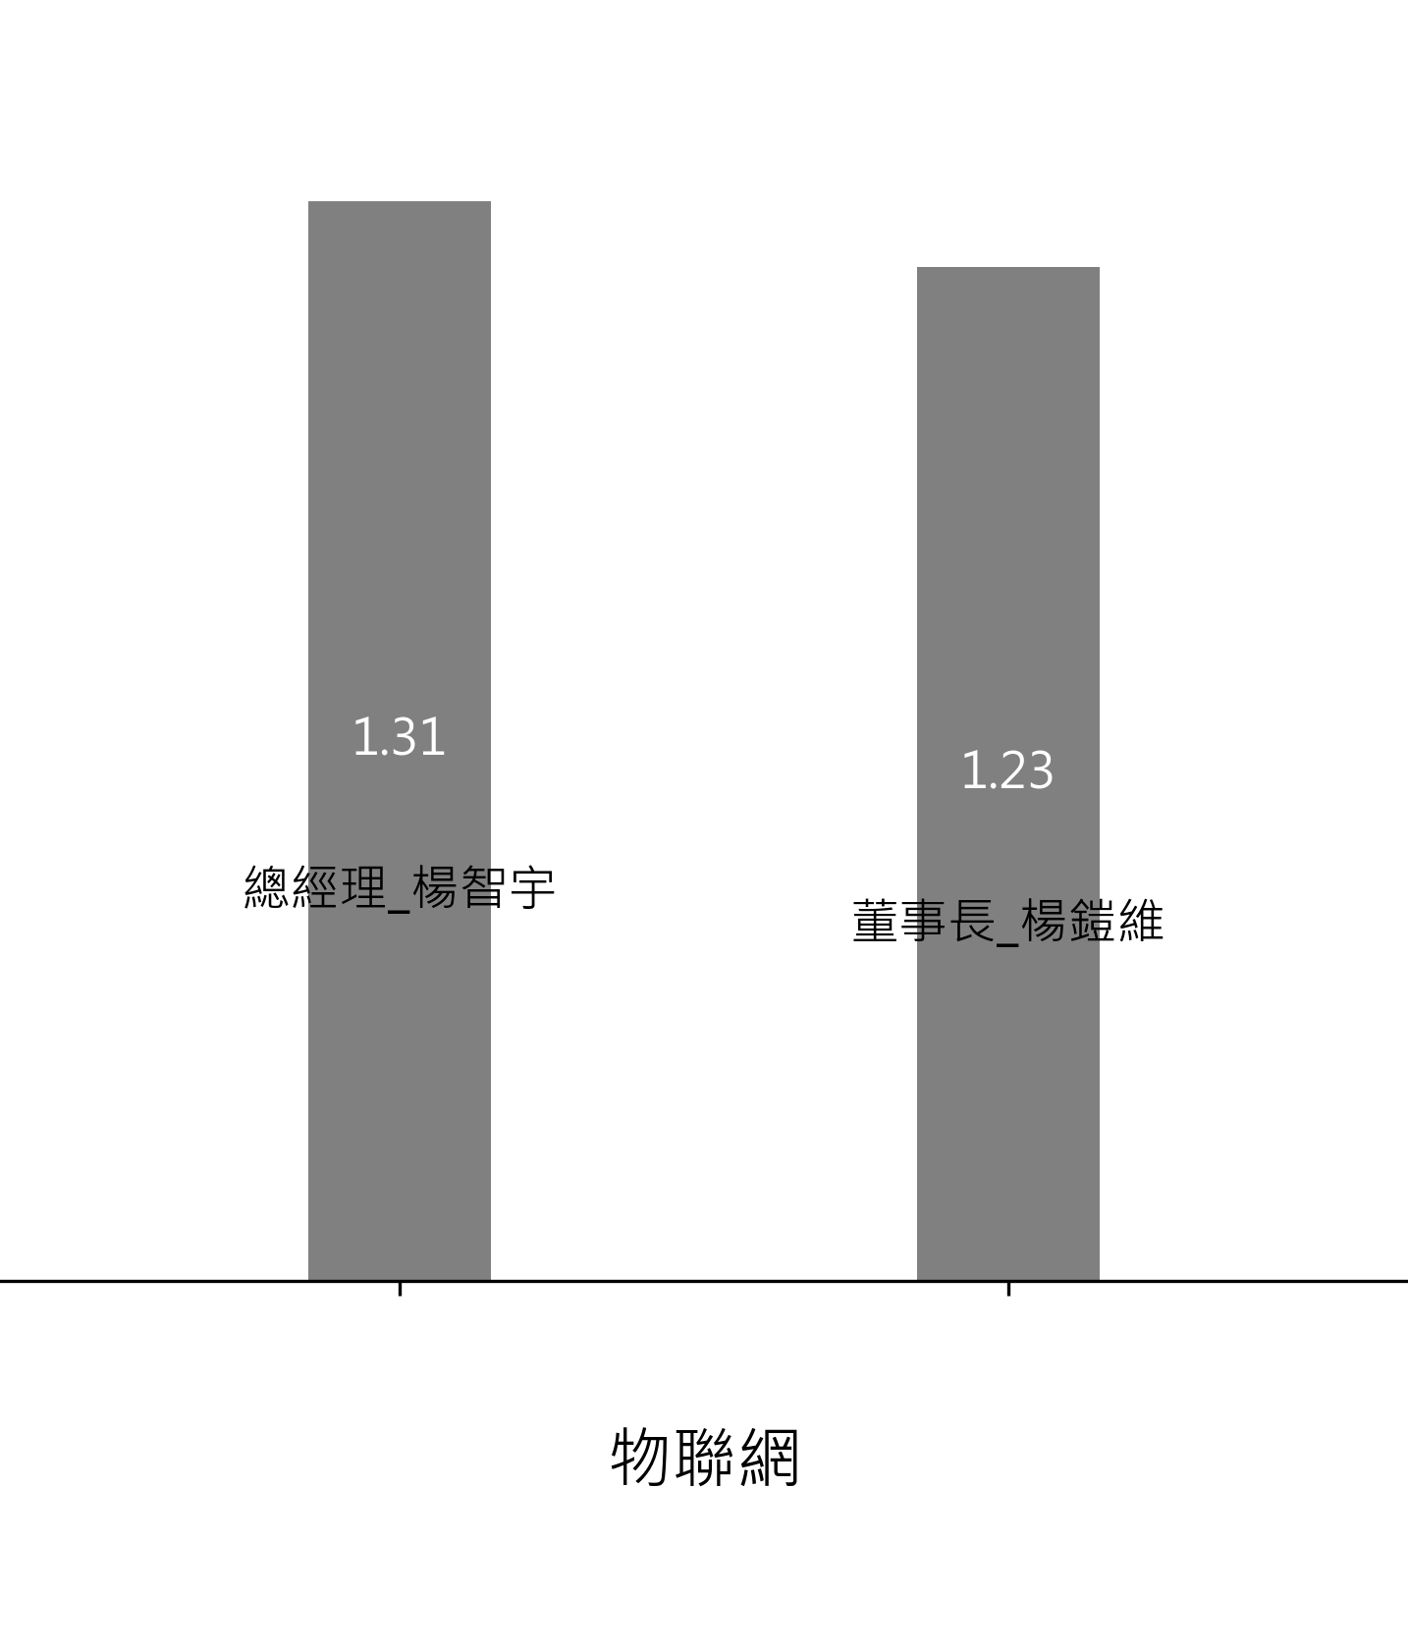
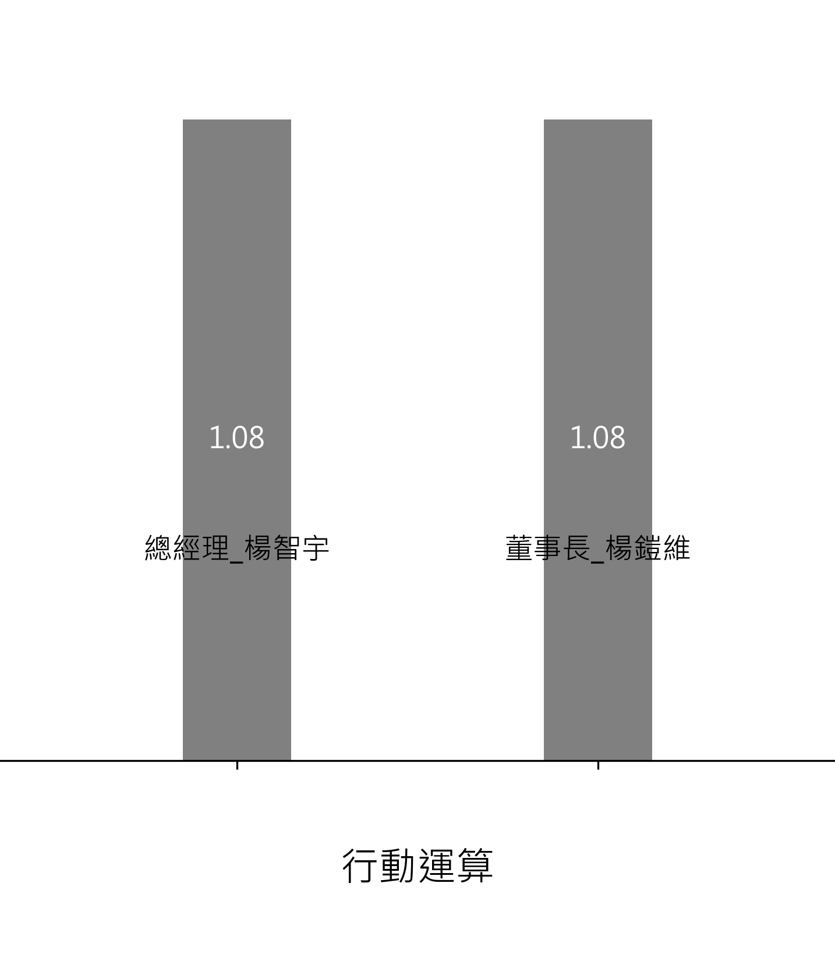
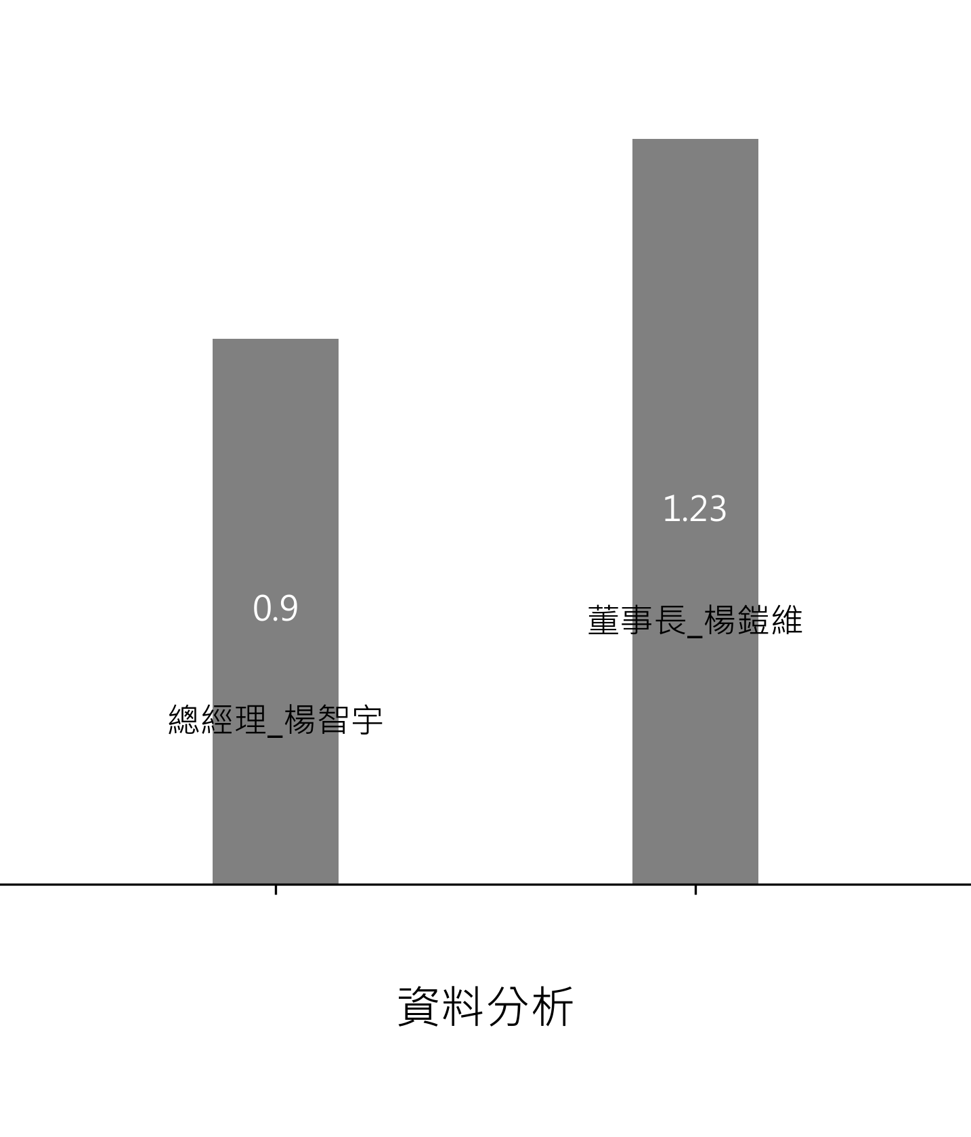
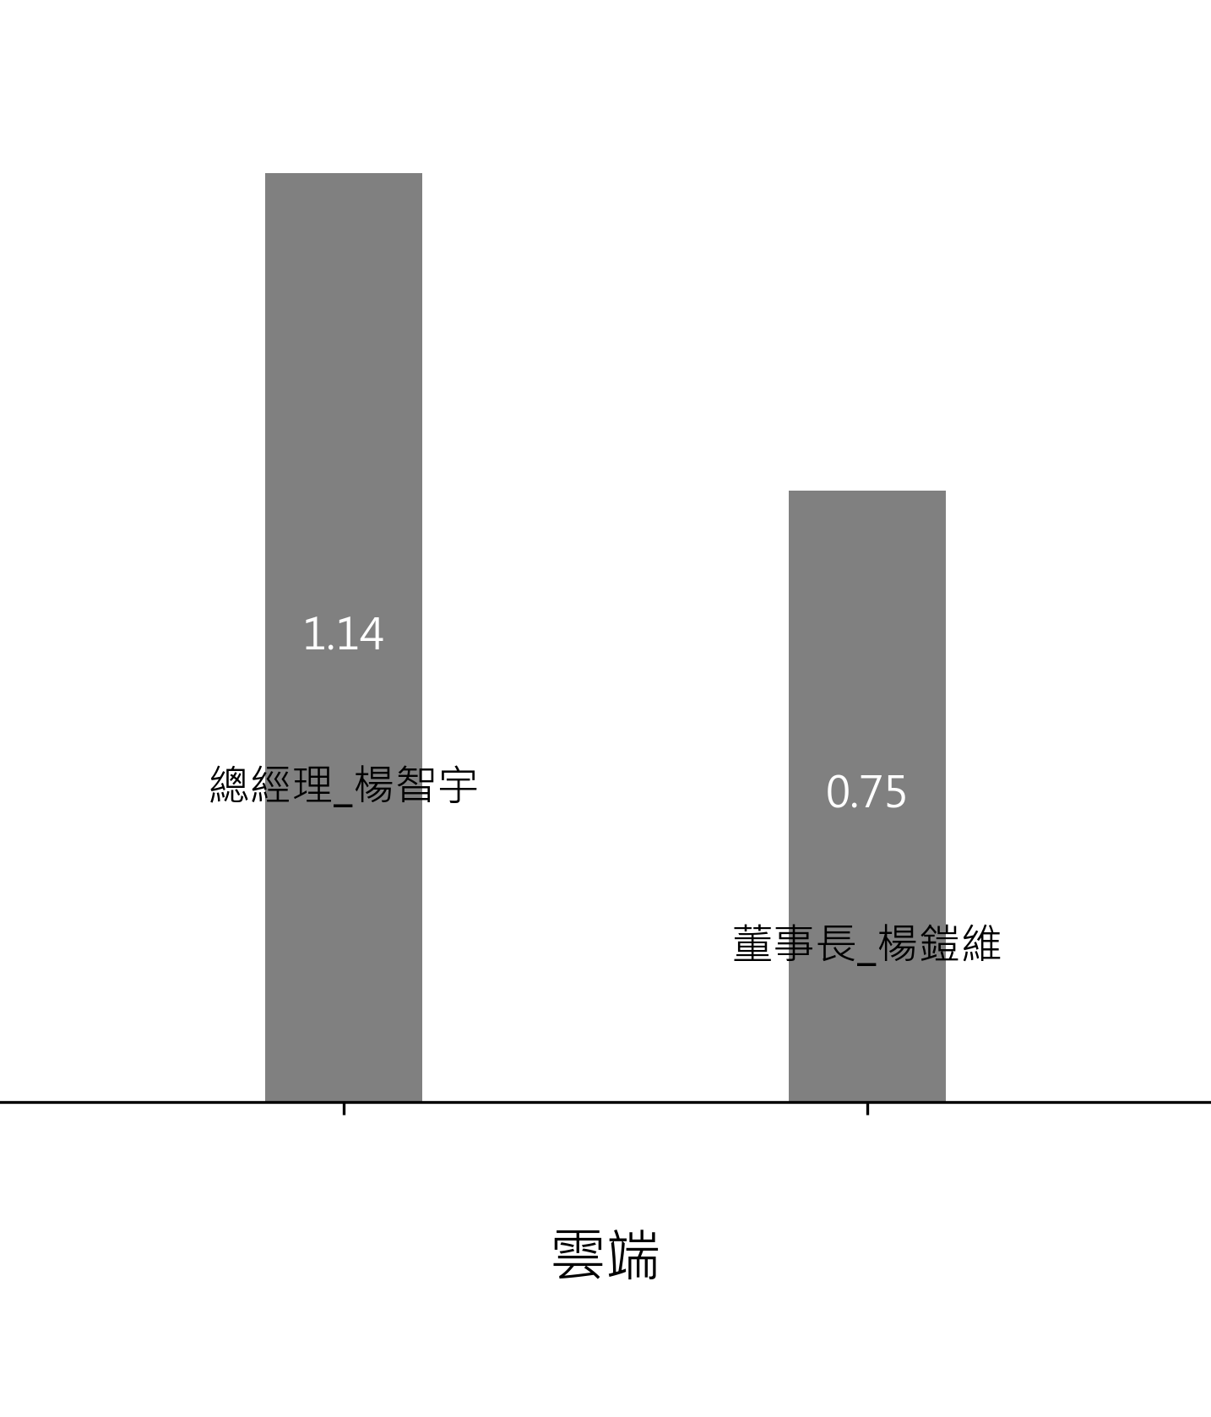
受訪者差異分析: 數位科技
數位科技
公司對於外部資安攻擊是否已做好準備? 公司建立內部資安信任的程度？
物聯網如何幫助公司做環境節能? 物聯網如何協助公司進行產品研發?
行動運算如何協助公司與客戶互動? 行動運算如何協助公司進行交易?
如何從資料中分析根因? 如何應用蒐集到的資料進行預測?
如何運用雲端的技術來佈建基礎設施？ 如何應用雲端技術協助經營管理?
0.35
0.08
0.01
0.33
0.39

Slide 32
受訪者差異分析: 數位科技
數位科技
差異較大題目
如何規劃雲端的技術來佈建應用系統?
如何運用雲端的技術來佈建基礎設施？
行動運算如何協助公司優化溝通?
行動運算如何協助公司進行交易?
如何從資料中分析根因?
物聯網如何協助公司掌握產品品質?
公司對於外部資安攻擊是否已做好準備?
公司建立內部資安信任的程度？
1.7
0.7
1.4
2.3
1.2
蔡文玲
董事長室
差異
蔡文玲
董事長室
蔡文玲
董事長室
蔡文玲
董事長室
林文釵
採購部
林文釵
採購部
蔡文玲
董事長室
吳明達
資訊組
張文侯
董事長室
張文侯
董事長室
張文侯
董事長室
張文侯
董事長室
張文侯
董事長室
陳威旭
工程部
林文釵
採購部
吳明達
資訊組
陳威旭
工程部
林文釵
採購部
吳明達
資訊組
陳威旭
工程部
吳明達
資訊組
陳威旭
工程部
吳明達
資訊組
陳威旭
工程部
林文釵
採購部

